Slide 1
第4章 指令级并行

Slide 2
4.1 指令级并行的概念
4.2 指令的调度
4.3 动态分支预测技术
4.4 多指令流出技术

Slide 3
4.1 指令级并行
4.1.1 指令级并行的概念
  几乎所有的处理机都利用流水线来使指令重叠并行执行，以达到提高性能的目的。这种指令之间存在的潜在并行性称为指令级并行。
    （ILP：Instruction-Level Parallelism）
  本章研究：如何通过各种可能的技术，获得更多的指令级并行性。
      硬件＋软件技术
    必须要硬件技术和软件技术互相配合，才能够最大限度地挖掘出程序中存在的指令级并行。

Slide 4
4.1 指令级并行
流水线处理机的实际CPI
  理想流水线的CPI加上各类停顿的时钟周期数：
CPI_{流水线} = CPI_{理想} + 停顿_{结构冲突} + 停顿_{数据冲突} + 停顿_{控制冲突}
  理想CPI是衡量流水线最高性能的一个指标。
  IPC：Instructions Per Cycle
    （每个时钟周期完成的指令条数）
基本程序块
  基本程序块：一段除了入口和出口以外不包含其他分支的线性代码段。
  程序平均每5～7条指令就会有一个分支。

Slide 5
4.1 指令级并行
循环级并行：使一个循环中的不同循环体并行执行。
  开发循环体中存在的并行性
    最常见、最基本
  是指令级并行研究的重点之一
  例如，考虑下述语句：
    for （i=1； i<=500； i=i＋1）
    a[i]=a[i]＋s；
    每一次循环都可以与其他的循环重叠并行执行；
    在每一次循环的内部，却没有任何的并行性。

Slide 6
4.1 指令级并行
最基本的开发循环级并行的技术
  循环展开（loop unrolling）技术
  采用向量指令和向量数据表示
相关与流水线冲突
  相关有三种类型：
    数据相关、名相关、控制相关
  流水线冲突是指对于具体的流水线来说，由于相关的存在，使得指令流中的下一条指令不能在指定的时钟周期执行。
    流水线冲突有三种类型：结构冲突、数据冲突、控制冲突

Slide 7
4.1 指令级并行
  相关是程序固有的一种属性，它反映了程序中指令之间的相互依赖关系。
  具体的一次相关是否会导致实际冲突的发生以及该冲突会带来多长的停顿，则是流水线的属性。
可以从两个方面来解决相关问题：
  保持相关，但避免发生冲突。
    指令调度
  通过代码变换，消除相关。
程序顺序：由源程序确定的在完全串行方式下指令的执行顺序。
    必须保持程序顺序

Slide 8
4.1 指令级并行
控制相关并不是一个必须严格保持的关键属性。
对于正确地执行程序来说，必须保持的最关键的两个属性是：数据流和异常行为。
  保持异常行为是指：无论怎么改变指令的执行顺序，都不能改变程序中异常的发生情况。
    即原来程序中是怎么发生的，改变执行顺序后还是怎么发生。
    弱化为：指令执行顺序的改变不能导致程序中发生新的异常。
  如果我们能做到保持程序的数据相关和控制相关，就能保持程序的数据流和异常行为。

Slide 9
4.1 指令级并行
    举例说明
    DADDU R2，R3，R4
    BEQZ R2，L1
    LW R1，0（R2）
    L1 ：
  数据流：指数据值从其产生者指令到其消费者指令的实际流动。
    分支指令使得数据流具有动态性，因为它使得给定指令的数据可以有多个来源。
    仅仅保持数据相关性是不够的，只有再加上保持控制顺序，才能够保持程序顺序。

Slide 10
4.1 指令级并行
    举例：
    DADDU R1，R2，R3
    BEQZ R4，L1
    DSUBU R1，R5，R6
    L1 ：…
    OR R7，R1，R8
  有时，不遵守控制相关既不影响异常行为，也不改变数据流。
    可以大胆地进行指令调度，把失败分支中的指令调度到分支指令之前。

Slide 11
4.1 指令级并行
    举例：
    DADDU R1，R2，R3
    BEQZ R12，Skipnext
    DSUBU R4，R5，R6
    DADDU R5，R4，R9
    Skipnext：OR R7，R8，R9

Slide 12
4.2 指令的调度
  静态调度
    依靠编译器对代码进行静态调度，以减少相关和冲突。
    它不是在程序执行的过程中、而是在编译期间进行代码调度和优化。
    通过把相关的指令拉开距离来减少可能产生的停顿。
  动态调度
    在程序的执行过程中，依靠专门硬件对代码进行调度，减少数据相关导致的停顿。

Slide 13
4.2 指令的动态调度
    优点：
      能够处理一些在编译时情况不明的相关（比如涉及到存储器访问的相关），并简化了编译器；
      能够使本来是面向某一流水线优化编译的代码在其他的流水线（动态调度）上也能高效地执行。
    以硬件复杂性的显著增加为代价

Slide 14
非线性流水线的调度问题
1．非线性流水线中可能发生的冲突
线性流水线：简单（每拍流入一条指令）；
非线性流水线：因功能段使用冲突，调度相对复杂。
非线性流水线中由于有些段需要在时间上复用，就不能像线性流水线那样逐时段连续地输入指令。把前一条指令输入开始到下一条指令输入为止的时间差，称为启动距离。

Slide 15
如果所采用的启动距离不合适，可能会在某些部件的使用上发生冲突。流水线中任何一部件在同一时间段中只能为一条指令服务，出现争用现象是不允许的。为此必须恰当地选择后一条指令输入的时间，既不使发生冲突，又不致使流水线的效率降低太多。
那些会引起冲突的启动距离，被称为禁止启动距离。
将在任何时间都不会发生冲突的启动距离称为启动循环。

Slide 16
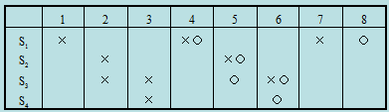
例1：
前馈
输出
输入
S₁
S₂
S₃
S₄
反馈
（a） 带前馈和反馈的非线性流水线连线图
（b） 一种假定的预约表

Slide 17
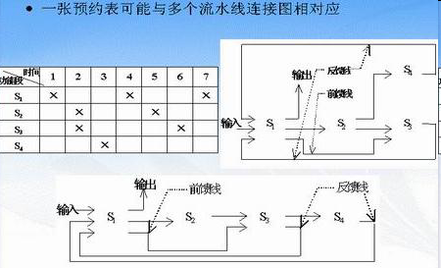

Slide 18
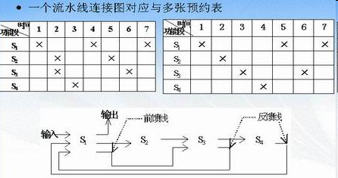

Slide 19
2．最优调度方法
为了避免冲突，就要对指令输入流水线的时间进行控制，这个任务就是流水线的无冲突调度。
实现无冲突的方案可以有许多种:
 最直观的方法就是待前一条指令全部执行结束后，再输入下一条指令，当然，这时的流水线也就蜕变成普通处理机了。
 最优调度法是在保证实现无冲突的条件下，获取最佳流水线性能的方法。也就是在列出所有可选择的无冲突调度后，选出其中最优方法的一种调度。

Slide 20
（一）根据预约表写出禁止向量
禁止向量F是一个流水线中所有禁止启动距离的集合。为了找出所有的禁止启动距离，必须考察各段的复用情况。S1在1，4，7三个时段中使用，从第1时段到第4时段的距离为3Δt（4Δt – 1Δt = 3Δt），显然这是一个禁止启动距离。同样理由，可以得到S1的另外两个禁止启动距离：7Δt – 4Δt = 3Δt；7Δt – 1Δt = 6Δt。
将这种计算所有打“×”时段之间距离的方法施于其他三个部件，可以得到下面的结果:
S2的禁止启动距离：3Δt
S3的禁止启动距离：Δt，3Δt，4Δt
禁止向量F =（1, 3, 4, 6）

Slide 21
（二）由禁止向量变换成初始冲突向量
用以表示非线性流水线工作时各启动距离特性的二进制序列，称为冲突向量。由预约表上第一条指令工作过程所求得的冲突向量称为初始冲突向量。
冲突向量用C =（C_{m}C_{m-1}…C₂C₁ ）表示，其中m为禁止向量的最大值，如果执行一条指令需要k个时段，那末m ≤ k – 1。于是，冲突向量的各位就可以理解为C₁表示启动距离为1Δt时的冲突情况；C₂是启动距离为2Δt时的冲突情况；…… 冲突向量规定，如果某启动距离为禁止距离，则该位为“1”，反之则为“0”。于是，根据禁止向量，可以得到与之对应的初始冲突向量。如上例中，初始冲突向量C =（101101）。

Slide 22
（三）根据初始冲突向量推算出全部冲突向量
按照某一个无冲突启动距离输入后续指令后，由于在流水线中存在一条以上指令，使各部件的使用趋于复杂，也必然造成冲突情况发生改变。为了保证后续指令的正常输入，必须找出所有变化了的冲突向量。
根据例子，初始冲突向量C₀ =（101101），其中有两个0，即允许有两种无冲突输入后续指令的时段，可以得到两个新的冲突向量。
C₁ = SHR⁽²⁾（C₀）∨C₀ =（001011）∨（101101）=（101111）
C₂ = SHR⁽⁵⁾（C₀）∨C₀ =（000001）∨（101101）=（101101）= C₀
对C₁继续推算新的冲突向量，因为其中只有一个0，后续向量也只有一个。
C₃ = SHR⁽⁵⁾（C₁）∨C₀ = （000001）∨（101101）=（101101）= C₀
在这个例子中，完成了全部推算后，只找到一个新的冲突向量C₁

Slide 23
（四）画出表示冲突向量迁移的有向图
5
101101
C₀
2
5
101111
C₁
图2-25 状态迁移有向图

Slide 24
（五）从全部调度方案中选出最优调度法
在图2-24和图2-25的简单例子中，可供选择的调度方法只有两种。
一种是启动距离为5Δt，即每隔5Δt输入一条指令。
另一种是不等间隔的调度法，第一、二条指令之间间隔2Δt，而第二、三条指令间隔为5Δt。
比较两种调度方案，后一种的平均时间间隔为（2Δt + 5Δt）/2 = 3.5Δt，而前一种固定为5Δt，显然后者优于前者。

Slide 25
例2：
1.单功能非线性流水线调度
某流水线结构如下：
⑨出
⑦
①
③
④
⑥
入
S1
S2
S3
S4
S5
②
⑧
⑤
⑦
⑧

Slide 26
（1）形成预约表
方法：指令总拍数为n，流水线有k个段，则形成n×k的预约表，段的使用情况用“×”表示。
预约表如下：
t
1
6
2
7
3
8
4
5
6
7
8
9
S
1
×
×
2
×
× ×
×
3
×
4
×
×
5
×
×

Slide 27
与时空图区别？
动态流水线可以由一张以上的预约表来表示。
每张预约表表示的是某一功能求值的数据通过流水线的时空流
预约表一行可以有多个符号,含义是在不同时钟重复使用同一段；一列中多个符号是指在一个特定的时钟内并行使用多个流水段。

Slide 28
（2）由预约表形成禁止向量F
等待时间：一条流水线的两次启动之间的时间单位数（时钟周期）
冲突：一条流水线的两次启动之间的资源冲突
禁止等待时间：有些等待时间将会引起冲突
禁止等待时间测算方法：检查预约表中同一行中任意两个符号之间的距离
F={各段中冲突间隔拍数}
F={8，6，5，1}

Slide 29
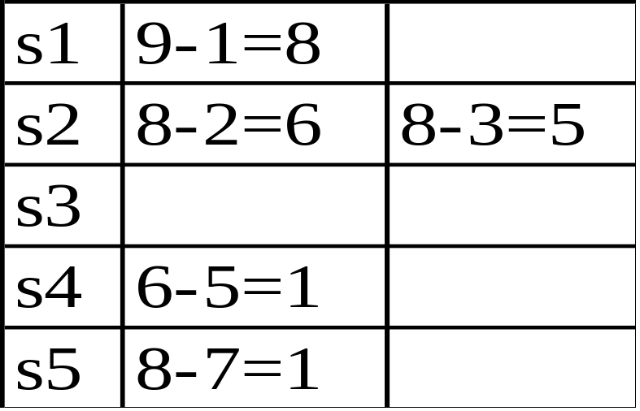
t
1
2
3
4
5
6
7
8
9
S
1
×
×
2
×
×
×
3
×
4
×
×
5
×
×
1
6
8
5
1

Slide 30
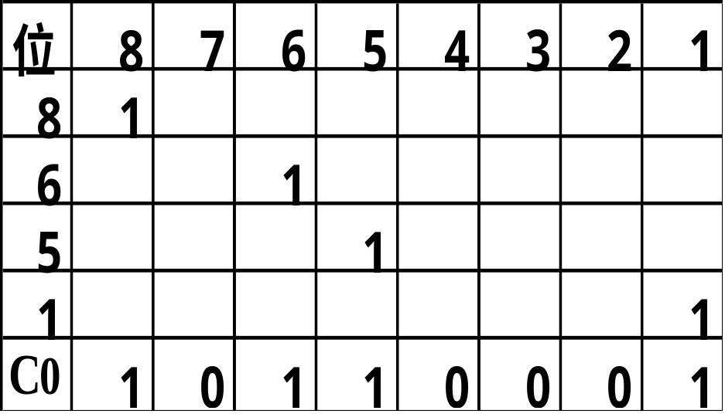
（3）由禁止向量F形成初始冲突向量C₀
冲突向量C0是一个m位的二进制
对于n列的预约表最大禁止等待时间m<=n-1
可允许等待时间p，满足1<=p<=m-1
C₀=（c_{m}…c₁），c_{i}等于1表示冲突，等于表示0不冲突
本例：C₀ =（10110001）
C₀产生方法根据禁止表F
的禁止等待时间在C₀相应
位置1，其余位置0

Slide 31
（4）由初始冲突向量C₀形成状态转换图
初始状态
10110001
3
2
7
10110111
4
10111101
10111011
a. C₀每过一拍逻辑右移一位，若移出0，则允许后续指令进入流水线，再与C₀按位“或”，形成新的冲突向量C_{i}；（根据禁止表F的允许等待时间，本例：2，3，4，7,就是C₀中0的位置）

Slide 32
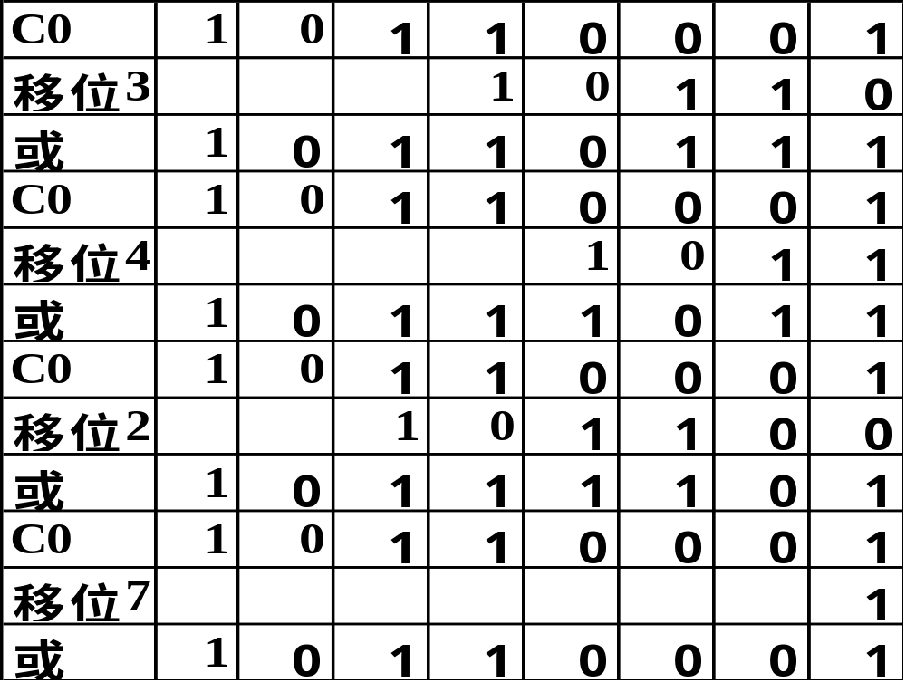
方法：冲突向量C0经过移位后和后续指令（仍然是冲突向量C0)求或,得出新的冲突向量Ci

Slide 33
b.各C_{i}再每过一拍逻辑右移一位，若移出0，允许后续指令进入，再与C₀按位“或”，形成新的冲突向量C_{ij}；（如何判断？可以根据C_{i}中的0）
初始状态
10110001
3
2
7
7
7
10110111
4
10111101
4
2
10111011
10111111

Slide 34
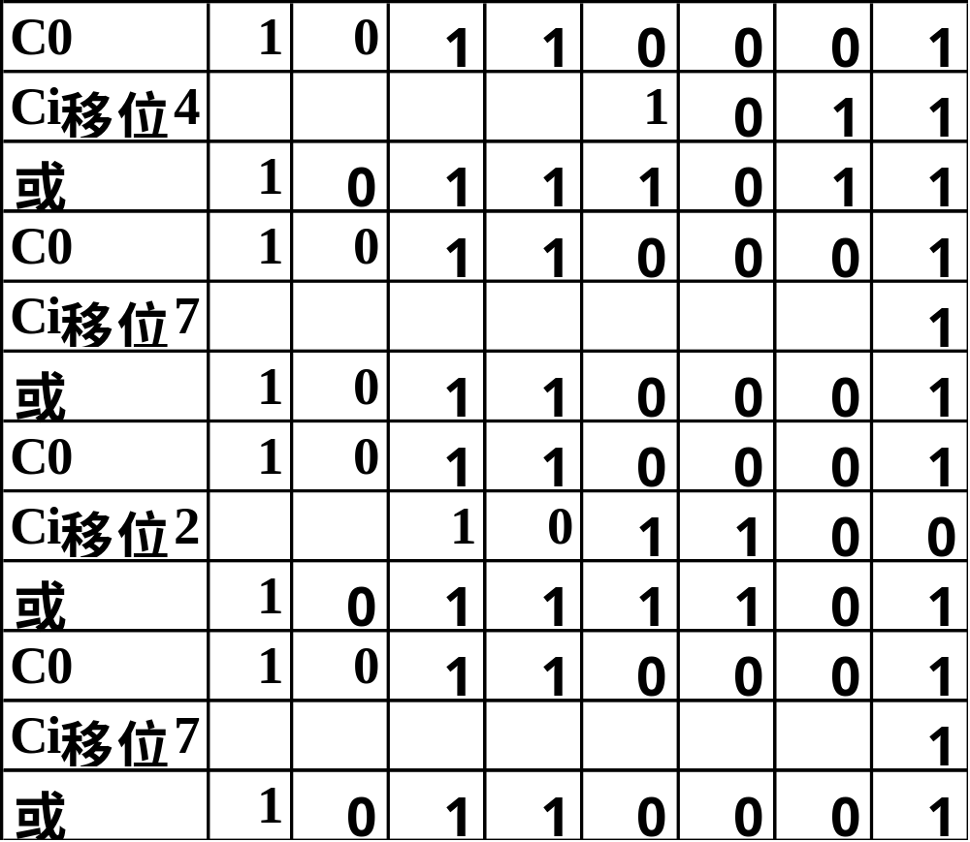
方法：冲突向量Ci经过移位后（可以根据C_{i}中的0是第几位就移几位）和后续指令（仍然是冲突向量C0，因为每次新启动的指令都是具有冲突向量C0)求或,得出新的冲突向量C_{ij}

Slide 35
c.重复上一步骤，直到不再生成新的冲突向量为止。（如何判断？可以根据C中的0，移位，移出0，但不产生新冲突向量）
初始状态
10110001
7
7
3
2
7
7
7
10110111
4
10111101
3
4
2
10111011
10111111

Slide 36
（5）找出最佳调度方案
从各个闭合回路中找出平均间隔最小的一个。
本例中调度方案如下：
调度策略 | 平均间 隔拍数 | 调度策略 | 平均间 隔拍数
(2, 7) | 4.50 | (3, 4, 3, 7) | 4.25
(2, 2, 7) | 3.67 | (4, 3, 7) | 4.67
(3, 4) | 3.50 | (4, 7) | 5.00
(3, 7) | 5.00 | (7) | 7.00
(3, 4, 7) | 4.67

Slide 37
可见，调度方案为（3，4）。对非C₀开始的调度方案由流水线控制器完成控制的过渡。

Slide 38
例3：
某单功能流水线预约表如下：
请确定最佳调度方案。
按此方案输入8个指令时，性能指标如何？
 | t1 | t2 | t3 | t4 | t5 | t6
S1 | × |  |  |  | ×
S2 |  | × |  |  |  | ×
S3 |  |  | ×
S4 |  |  |  | ×

Slide 39
解：
F={4}；C₀=(1000)；
状态转换图如下：
5
5
1000
5
5
5
3
1
2
5
2
1001
1010
1100
5
3
2
1
3
1
1101
1011
1110
2
3
1
1111

Slide 40
调度方案如下：
1,5 | 6/2 | 2,1,2,5 | 10/4
1,1,5 | 7/3 | 2,3,5 | 10/3
1,1,1,5 | 8/4 | 3,5 | 8/2
1,2,5 | 8/3 | 3 | 3
1,2,3,5 | 11/4 | 3,2,5 | 10/3
2,5 | 7/3 | 3,2,1,5 | 11/4
2,1,5 | 8/3 | 2,3 | 5/2
最佳调度方案：1，1，1，5
平均最少延时：2拍

Slide 41
注意：每种调度方案均要枚举到；
不要忘记流水线排空后进入（5拍）。
8个指令进入流水线的时空图如下：
S
s4
1
2
3
4
5
6
7
8
s3
1
2
3
4
5
6
7
8
s2
1
2
3
4
1
2
3
4
5
6
7
8
5
6
7
8
s1
1
2
3
4
1
2
3
4
5
6
7
8
5
6
7
8
t6
t12
t17
T

Slide 42
吞吐率 P = 8/(17Δt)；
加速比 S = (6Δt×8)/(17Δt)=48/17；
效率 E = (6Δt×8) /(17Δt×4)=12/17；

Slide 43
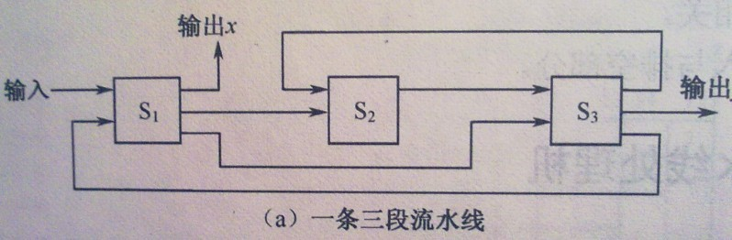
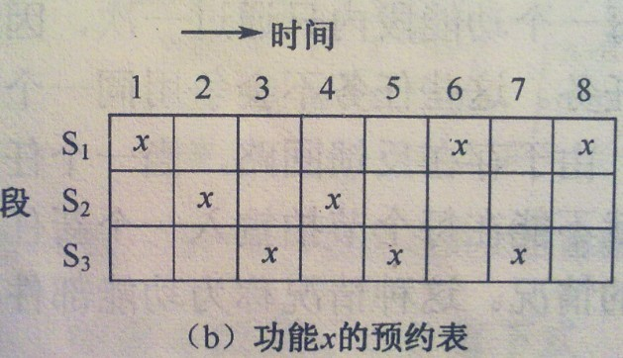
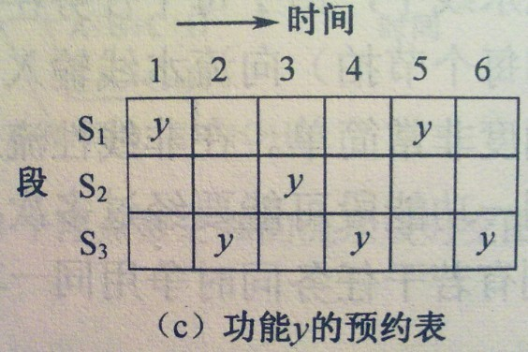
例4：
某非线性流水线及预约表如下：
请确定最佳调度方案。 见书P148-151

Slide 44
（1）由预约表形成禁止表F
（2）由禁止表F形成冲突向量C
（3）由初始冲突向量C₀形成状态转换图
（4）找出最佳调度方案

Slide 45
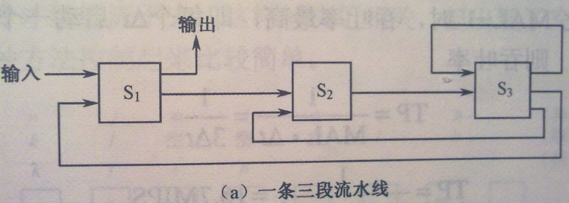
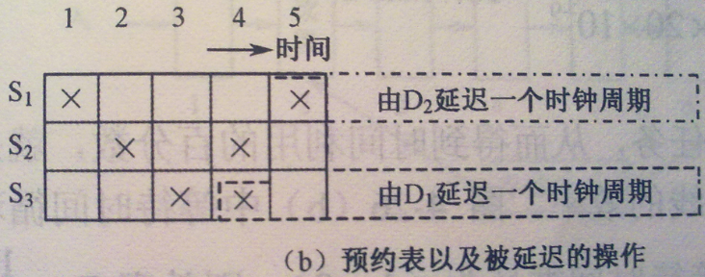
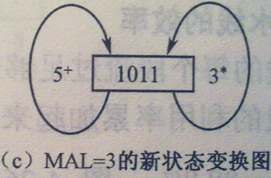
例5：
某非线性流水线及预约表如下：
请确定最佳调度方案。

Slide 46
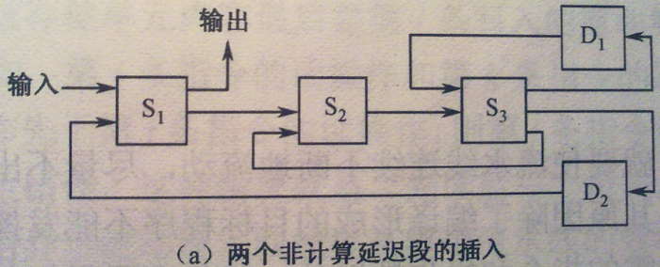
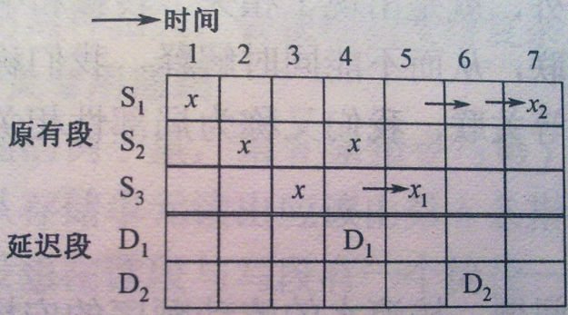
（b）修改后的预约表

Slide 47
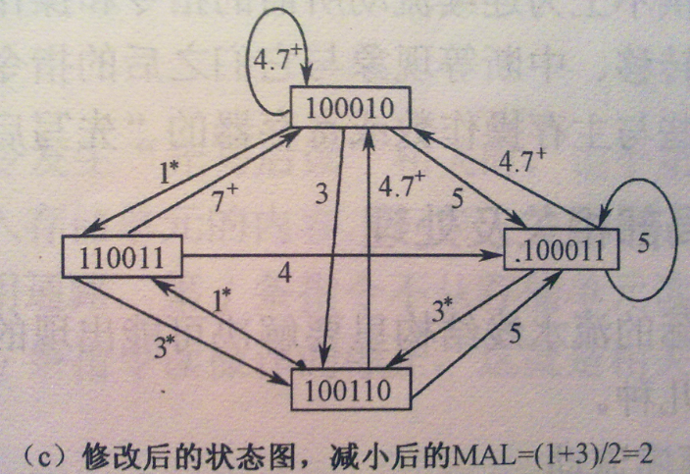

Slide 48
4.2 指令的动态调度
4.2.1 动态调度的基本思想
到目前为止我们所使用流水线的最大的局限性:
  指令必须按序流出和执行
  考虑下面一段代码：
    DIV.D F4，F0，F2
    SUB.D F10，F4，F6
    ADD.D F12，F6，F14
  SUB.D指令与DIV.D指令关于F4相关，导致
  流水线停顿。
  ADD.D指令与流水线中的任何指令都没有关
  系，但也因此受阻。

Slide 49
4.2 指令的动态调度
在前面的基本流水线中：
ID
检测结构冲突
检测数据冲突
一旦一条指令受阻，其后的指令都将停顿。
解决办法：
允许乱序执行

Slide 50
4.2 指令的动态调度
为了允许乱序执行，我们将5段流水线的译码阶段再分为两个阶段：
  流出（Issue，IS）：指令译码，检查是否存在结构冲突。 （in-order issue)
  读操作数（Read Operands，RO）：等待数据冲突消失，然后读操作数。
  (out of order execution)
IS
RO
检测结构冲突
检测数据冲突

Slide 51
4.2 指令的动态调度
在前述5段流水线中，是不会发生WAR冲突和WAW冲突的。但乱序执行就使得它们可能发生了。
  例如，考虑下面的代码
    DIV.D F10, F0, F2
    SUB.D F10, F4, F6
    ADD.D F6, F8, F14
存在输出相关
存在反相关
Tomasulo算法可以通过使用寄存器重命名来消除。

Slide 52
4.2 指令的动态调度
动态调度的流水线支持多条指令同时处于执行当中。
  要求：具有多个功能部件、或者流水功能部件、或者兼而有之。
  我们假设具有多个功能部件。
指令乱序完成带来的最大问题:
  异常处理比较复杂
    （精确异常处理、不精确异常处理）
  动态调度要保持正确的异常行为
    只有那些在程序严格按程序顺序执行时会发生的异常，才能真正发生。

Slide 53
4.2 指令的动态调度
    保持正确的异常行为：对于一条会产生异常的指令来说，只有当处理机确切地知道该指令将被执行后，才允许它产生异常。
  即使保持了正确的异常行为，动态调度处理机仍可能发生不精确异常。
  不精确异常：当执行指令i导致发生异常时，处理机的现场（状态）与严格按程序顺序执行时指令i的现场不同。
    发生不精确异常的原因：
    因为当发生异常（设为指令i）时：
      流水线可能已经执行完按程序顺序是位于指令i之后的指令；

Slide 54
4.2 指令的动态调度
      流水线可能还没完成按程序顺序是指令i之前的指令。
    不精确异常使得在异常处理后难以接着继续执行程序。
  精确异常：如果发生异常时，处理机的现场跟严格按程序顺序执行时指令i的现场相同。
记分牌算法和Tomasulo算法是两种比较典型的动
态调度算法。
我们只介绍Tomasulo算法。

Slide 55
4.2 指令的动态调度
4.2.2 Tomasulo算法
Tomasulo算法基本思想
核心思想
  记录和检测指令相关，操作数一旦就绪就立即执行，把发生RAW冲突的可能性减少到最小；
  通过寄存器换名来消除WAR冲突和WAW冲突。
IBM 360/91首先采用了Tomasulo算法。
  IBM 360/91的设计目标是基于整个360系列的统一指令集和编译器来实现高性能，而不是设计和利用专用的编译器来提高性能。
    需要更多地依赖于硬件。

Slide 56
4.2 指令的动态调度
  IBM 360体系结构只有4个双精度浮点寄存器，限制了编译器调度的有效性。
  360/91的访存时间和浮点计算时间都很长。
    （也是Tomasulo算法要解决的问题）
寄存器换名可以消除WAR冲突和WAW冲突。
  考虑以下代码：
    DIV.D F0，F2，F4
    ADD.D F6，F0，F8
    S.D F6，0（R1）
    SUB.D F8，F10，F14
    MUL.D F6， F10，F8
反相关（F8）
导致WAR冲突
输出相关（F6）
导致WAW冲突

Slide 57
4.2 指令的动态调度
  消除名相关
    引入两个临时寄存器S和T
    把这段代码改写为：
    DIV.D F0，F2，F4
    ADD.D S，F0，F8
    S.D S，0（R1）
    SUB.D T，F10，F14
    MUL.D F6，F10，T
两个F6都换名为S
两个F8都换名为T
基于Tomasulo算法的MIPS处理器浮点部件的基本结构

Slide 58
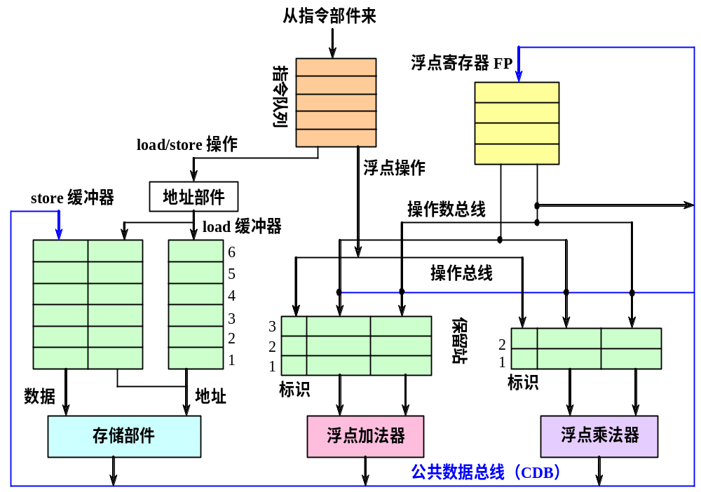
4.2 指令的动态调度

Slide 59
4.2 指令的动态调度
  保留站（reservation station）
    每个保留站中保存一条已经流出并等待到本功能部件执行
    的指令（相关信息）。
    包括：操作码、操作数以及用于检测和解决冲突的信息。
      在一条指令流出到保留站的时候，如果该指令的源操作数已经在寄存器中就绪，则将之取到该保留站中。
      如果操作数还没有计算出来，则在该保留站中记录将产生这个操作数的保留站的标识。
    浮点加法器有3个保留站：ADD1，ADD2，ADD3
    浮点乘法器有两个保留站：MULT1，MULT2
    每个保留站都有一个标识字段，唯一地标识了该保留站。

Slide 60
4.2 指令的动态调度
  公共数据总线CDB
    （一条重要的数据通路）
    所有功能部件的计算结果都是送到CDB上，由它把这些结果直接送到（播送到）各个需要该结果的地方。
    在具有多个执行部件且采用多流出（即每个时钟周期流出多条指令）的流水线中，需要采用多条CDB。
  load缓冲器和store缓冲器
    存放读/写存储器的数据或地址
    load缓冲器的作用有3个：
      存放用于计算有效地址的分量；
      记录正在进行的load访存，等待存储器的响应；
      保存已经完成了的load的结果（即从存储器取来的数据），等待CDB传输。

Slide 61
4.2 指令的动态调度
    store缓冲器的作用有3个：
      存放用于计算有效地址的分量；
      保存正在进行的store访存的目标地址，该store正在等待存储数据的到达；
      保存该store的地址和数据，直到存储部件接收。
  浮点寄存器FP
    共有16个浮点寄存器：F0，F2，F4，…，F30。
    它们通过一对总线连接到功能部件，并通过CDB连接到store缓冲器。
  指令队列
    指令部件送来的指令放入指令队列
    指令队列中的指令按先进先出的顺序流出

Slide 62
4.2 指令的动态调度
  运算部件
    浮点加法器完成加法和减法操作
    浮点乘法器完成乘法和除法操作
在Tomasulo算法中，寄存器换名是通过保留站和流出逻辑来共同完成的。
  当指令流出时，如果其操作数还没有计算出来，则将该指令中相应的寄存器号换名为将产生这个操作数的保留站的标识。
  指令流出到保留站后，其操作数寄存器号或者换成了数据本身（如果该数据已经就绪），或者换成了保留站的标识，不再与寄存器有关系。

Slide 63
4.2 指令的动态调度
Tomasulo算法具有以下两个特点：
  冲突检测和指令执行控制是分布的。
    每个功能部件的保留站中的信息决定了什么时候
    指令可以在该功能部件开始执行。
  计算结果通过CDB直接从产生它的保留站传送到所有需要它的功能部件，而不用经过寄存器。
指令执行的步骤
  使用Tomasulo算法的流水线需3段：
  流出：从指令队列的头部取一条指令。
    如果该指令的操作所要求的保留站有空闲的，就把该指令送到该保留站（设为r）。

Slide 64
4.2 指令的动态调度
      如果其操作数在寄存器中已经就绪，就将这些操作数送入保留站r。
      如果其操作数还没有就绪，就把将产生该操作数的保留站的标识送入保留站r。
      一旦被记录的保留站完成计算，它将直接把数据送给保留站r。
      （寄存器换名和对操作数进行缓冲，消除WAR冲突）
    完成对目标寄存器的预约工作
      （消除了WAW冲突）
    如果没有空闲的保留站，指令就不能流出。
    （发生了结构冲突）

Slide 65
4.2 指令的动态调度
  执行
    当两个操作数都就绪后，本保留站就用相应的功能部件开始执行指令规定的操作。
    load和store指令的执行需要两个步骤：
      计算有效地址（要等到基地址寄存器就绪）
      把有效地址放入load或store缓冲器
  写结果
    功能部件计算完毕后，就将计算结果放到CDB上，所有等待该计算结果的寄存器和保留站（包括store缓冲器）都同时从CDB上获得所需要的数据。

Slide 66
4.2 指令的动态调度
每个保留站有以下6个字段：
  Op：要对源操作数进行的操作。
  Qj，Qk：将产生源操作数的保留站号。
    等于0表示操作数已经就绪且在Vj或Vk中，或者不需要操作数。
  Vj，Vk：源操作数的值。
    对于每一个操作数来说，V或Q字段只有一个有效。
    对于load来说，Vk字段用于保存偏移量。
  Busy：为“yes”表示本保留站或缓冲单元“忙”。
  A：仅load和store缓冲器有该字段。开始是存放指令中的立即数字段，地址计算后存放有效地址。

Slide 67
4.2 指令的动态调度
  Qi：寄存器状态表。
    每个寄存器在该表中有对应的一项，用于存放将把结果写入该寄存器的保留站的站号。
    为0表示当前没有正在执行的指令要写入该寄存器，也即该寄存器中的内容就绪。
Tomasulo算法举例

Slide 68
4.2 指令的动态调度
例4.1 对于下述指令序列，给出当第一条指令完成并写入结果时，Tomasulo算法所用的各信息表中的内容。
  L.D F6,34（R2）
  L.D F2,45（R3）
  MUL.D F0,F2,F4
  SUB.D F8,F2,F6
  DIV.D F10,F0,F6
  ADD.D F6,F8,F2

Slide 69
4.2 指令的动态调度
当采用Tomasulo算法时，在上述给定的时刻，
保留站、load缓冲器以及寄存器状态表中的内容。
指令状态表
流出 执行 写结果
指 令
L.D F6 , 34(R2) √ √ √
L.D F2 , 45(R3) √ √
MUL.D F0 , F2 , F4 √
SUB.D F8 , F6 , F2 √ ?
DIV.D F10 , F0 , F6 √ ?
ADD.D F6 , F8 , F2 √ ?

Slide 70
保留站
名称
Busy
no
yes
yes
yes
no
yes
yes
Vj
Vk
Mem[34+Regs[R2]]
Reg[F4]
Mem[34+Regs[R2]]
Op
LD
SUB
ADD
MUL
DIV
Qj
Load2
Add1
Load2
Mult1
Qk
Load2
A
45+Regs[R3]
Load1
Load2
Add1
Add2
Add3
Mult1
Mult2
寄存器状态表
F0 F2 F4 F6 F8 F10 … F30
Qi Mult1 Load2 Add2 Add1 Mult2 …

Slide 71
4.2 指令的动态调度
Tomasulo算法具有两个主要的优点：
  冲突检测逻辑是分布的
    （通过保留站和CDB实现）
    如果有多条指令已经获得了一个操作数，并同时在等待同一运算结果，那么这个结果一产生，就可以通过CDB同时播送给所有这些指令，使它们可以同时执行。
  消除了WAW冲突和WAR冲突导致的停顿
    使用保留站进行寄存器换名，并且操作数一旦就
    绪就将之放入保留站。

Slide 72
4.2 指令的动态调度
例4.2 对于例4.1中的代码，假设各种操作的延迟为：
load：1个时钟周期
加法：2个时钟周期
乘法：10个时钟周期
除法：40个时钟周期
给出MUL.D指令准备写结果时各状态表的内容。
解 MUL.D指令准备写结果时各状态表的内容如下图所示。

Slide 73
4.2 指令的动态调度
指令状态表
流出 执行 写结果
指 令
L.D F6 , 34(R2) √ √ √
L.D F2 , 45(R3) √ √ √
MUL.D F0 , F2 , F4 √ √
SUB.D F8 , F6 , F2 √ √ √
DIV.D F10, F0, F6 √
ADD.D F6 , F8 , F2 √ √ √

Slide 74
保留站
名称
Busy
no
no
no
no
no
yes
yes
Op
Mul
DIV
Vj
Mem[45+Regs[R3]]
Vk
Reg[F4]
Mem[34+Regs[R2]]
Qj
Mult1
Qk
A
Load1
Load2
Add1
Add2
Add3
Mult1
Mult2
寄存器状态表
F0 F2 F4 F6 F8 F10 … F30
Qi Mult1 Mult2 …

Slide 75
4.2 指令的动态调度
Tomasulo具体算法
各符号的意义
  r：分配给当前指令的保留站或者缓冲器单元编号；
  rd：目标寄存器编号；
  rs、rt：操作数寄存器编号；
  imm：符号扩展后的立即数；
  RS：保留站；
  result：浮点部件或load缓冲器返回的结果；
  Qi：寄存器状态表；
  Regs[ ]：寄存器组；

Slide 76
4.2 指令的动态调度
  与rs对应的保留站字段：Vj，Qj
  与rt对应的保留站字段：Vk，Qk
  Qi、Qj、Qk的内容或者为0，或者是一个大于0的整数。
    Qi为0表示相应寄存器中的数据就绪。
    Qj、Qk为0表示保留站或缓冲器单元中的Vj或Vk字
    段中的数据就绪。
    当它们为正整数时，表示相应的寄存器、保留站或
    缓冲器单元正在等待结果。

Slide 77
4.2 指令的动态调度
符号说明： （举例）
MUL.D F4，F0，F2
L.D F2，45（R3）
rd
rs
rt
rt
imm
rs
i
j k
k
j
S.D F3, 40（R4）
rt
imm
rs
k
j

Slide 78
MUL.D F4，F0，F2
指令流出
  浮点运算指令
  进入条件：有空闲保留站（设为r）
  操作和状态表内容修改：
  if （Qi[rs] = 0） // 检测第一操作数是否就绪
  { RS[r].Vj ← Regs[rs]； // 第一操作数就绪。把寄存器rs
  // 中的操作数取到当前保留站的Vj。
  RS[r].Qj ← 0 }； // 置Qj为0，表示当前保留站的Vj
  // 中的操作数就绪。
  else // 第一操作数没有就绪
  { RS[r].Qj ← Qi[rs] } // 进行寄存器换名，即把将产生该
  // 操作数的保留站的编号放入当前保留站的Qj。
rd
rs
rt
j k

Slide 79
if （Qi[rt] = 0） // 检测第二操作数是否就绪
{ RS[r].Vk ← Regs[rt]； // 第二操作数就绪。把寄存器rt中的
// 操作数取到当前保留站的Vk。
RS[r].Qk ← 0 } // 置Qk为0，表示当前保留站的Vk中的
// 操作数就绪。
else //第二操作数没有就绪
{ RS[r].Qk ← Qi[rt] } //进行寄存器换名，即把将产生该操作
// 数的保留站的编号放入当前保留站的Qk。
RS[r].Busy ← yes； //置当前保留站为“忙”
RS[r].Op ← Op； //设置操作码
Qi[rd] ← r； // 把当前保留站的编号r放入rd所对应
// 的寄存器状态表项，以便rd将来接收结果。

Slide 80
L.D F2，45（R3）
rt
imm
rs
  load和store指令
  进入条件：缓冲器有空闲单元（设为r）
  操作和状态表内容修改：
  if （Qi[rs] = 0） // 检测第一操作数是否就绪
  {RS[r].Vj ← Regs[rs]； // 第一操作数就绪，把寄存器rs中的
  // 操作数取到当前缓冲器单元的Vj
  RS[r].Qj ← 0 }； // 置Qj为0，表示当前缓冲器单元的Vj
  // 中的操作数就绪。
  else // 第一操作数没有就绪
  {RS[r].Qj ← Qi[rs] } // 进行寄存器换名，即把将产生该
  // 操作数的保留站的编号存入当前缓冲器单元的Qj。
k
j

Slide 81
L.D F2，45（R3）
rt
imm
rs
k
j
RS[r].Busy ← yes； // 置当前缓冲器单元为“忙”
RS[r].A ← Imm； // 把符号位扩展后的偏移量放入
// 当前缓冲器单元的A
对于load指令：
Qi[rt] ← r； // 把当前缓冲器单元的编号r放入
// load指令的目标寄存器rt所对应的寄存器
// 状态表项，以便rt将来接收所取的数据。

Slide 82
S.D F3, 40（R4）
rt
imm
rs
k
j
对于store指令：
if （Qi[rt] = 0） // 检测要存储的数据是否就绪
{RS[r].Vk ← Regs[rt]； // 该数据就绪，把它从寄存器rt取到
// store缓冲器单元的Vk
RS[r].Qk ← 0 }； // 置Qk为0，表示当前缓冲器单元的Vk
// 中的数据就绪。
else // 该数据没有就绪
{RS[r].Qk ← Qi[rt] } // 进行寄存器换名，即把将产生该数
据的保留站的编号放入当前缓冲器单元的Qk。

Slide 83
2. 执行
  浮点操作指令
    进入条件：（RS[r].Qj = 0）且（RS[r].Qk= 0）； // 两个源操作数就绪
    操作和状态表内容修改：进行计算，产生结果 。
  load/store指令
    进入条件：（RS[r].Qj = 0）且r成为load/store
    缓冲队列的头部
    操作和状态表内容修改：
  RS[r].A ← RS[r].Vj + RS[r].A； //计算有效地址
  对于load指令，在完成有效地址计算后，还要进行：
  从Mem[RS[r].A]读取数据； //从存储器中读取数据

Slide 84
3. 写结果
  浮点运算指令和load指令
  进入条件：保留站r执行结束，且CDB就绪。
  操作和状态表内容修改：
  ∀x （if（Qi[x] = r） // 对于任何一个正在等该结果
  // 的浮点寄存器x
  { Regs[x] ← result； // 向该寄存器写入结果
  Qi[x] ← 0 }； // 把该寄存器的状态置为数据就绪
  ∀x （if（RS[x].Qj = r） // 对于任何一个正在等该结果
  // 作为第一操作数的保留站x
  {RS[x].Vj ← result； // 向该保留站的Vj写入结果
  RS[x].Qj ← 0 }； // 置Qj为0，表示该保留站的
  // Vj中的操作数就绪

Slide 85
  ∀x （if（RS[x].Qk = r） // 对于任何一个正在等该结果作为
  // 第二操作数的保留站x
  {RS[x].Vk ← result； // 向该保留站的Vk写入结果
  RS[x].Qk ← 0 }； // 置Qk为0，表示该保留站的Vk中的
  // 操作数就绪。
  RS[r].Busy ← no； // 释放当前保留站，将之置为空闲状态。
  store指令
  进入条件：保留站r执行结束，且RS[r].Qk = 0
    // 要存储的数据已经就绪
  操作和状态表内容修改：
  Mem[RS[r].A] ← RS[r].Vk // 数据写入存储器，地址由store
  // 缓冲器单元的A字段给出。
  RS[r].Busy ← no； //释放当前缓冲器单元，将之置为空闲状态。

Slide 86
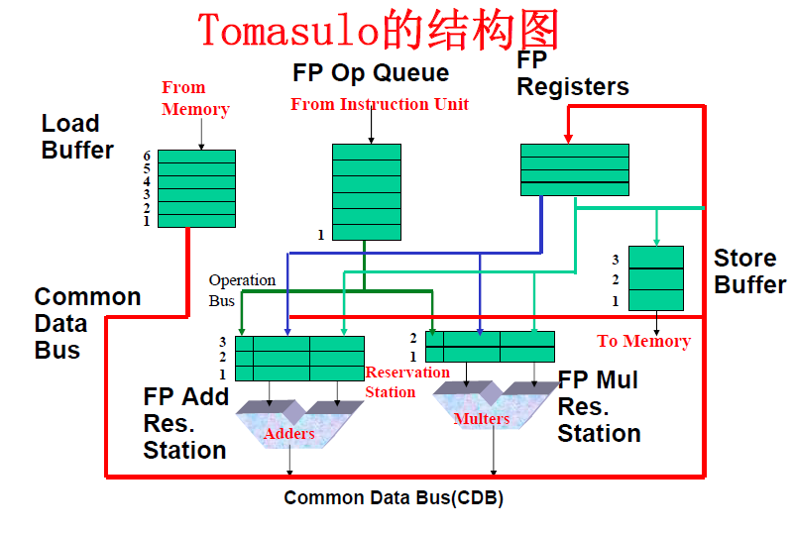

Slide 87
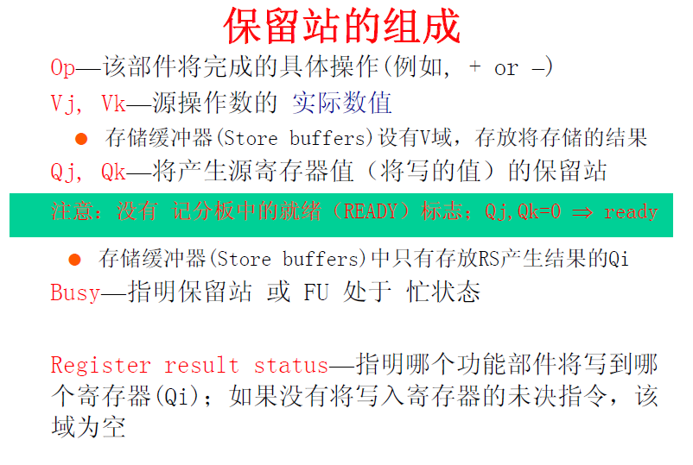

Slide 88
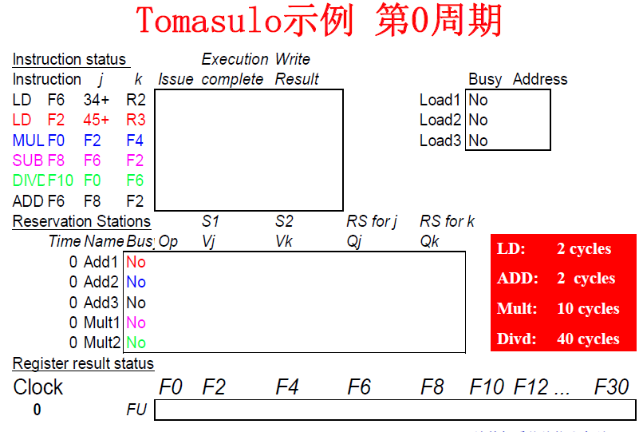

Slide 89
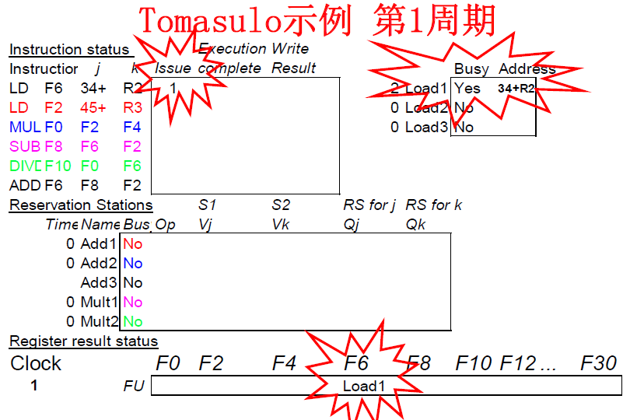

Slide 90
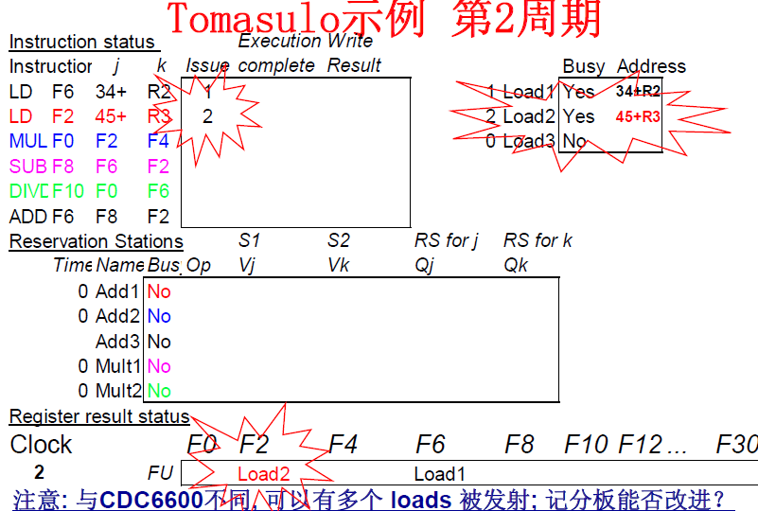

Slide 91
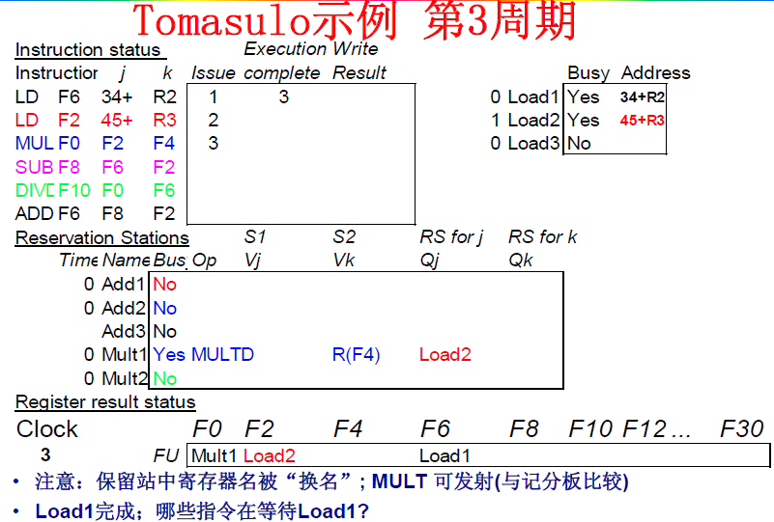

Slide 92
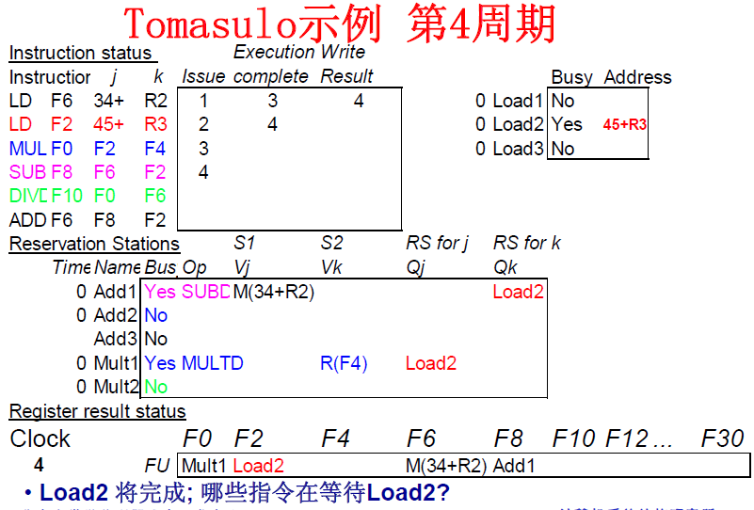

Slide 93
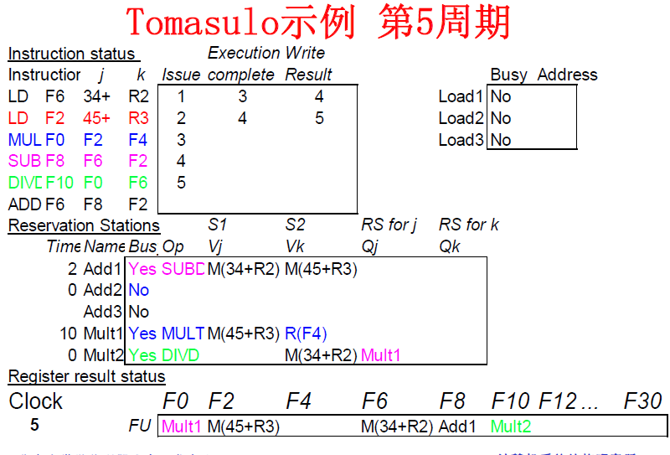

Slide 94
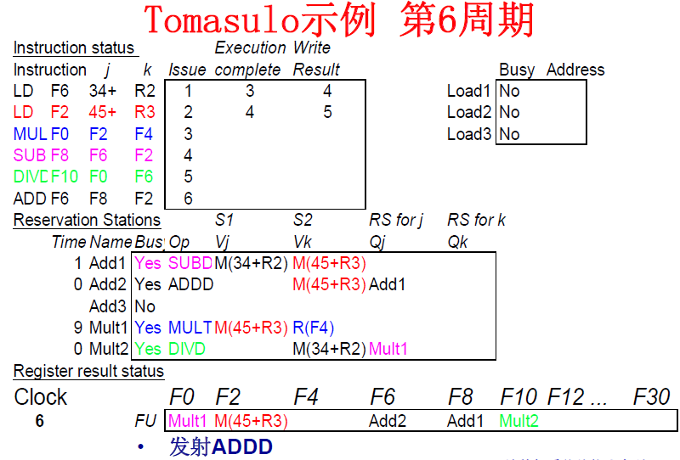

Slide 95
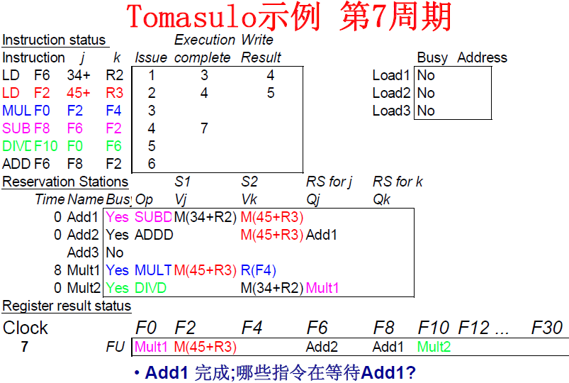

Slide 96
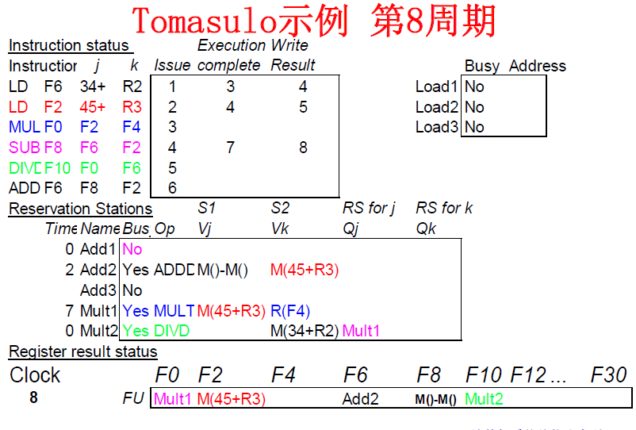

Slide 97
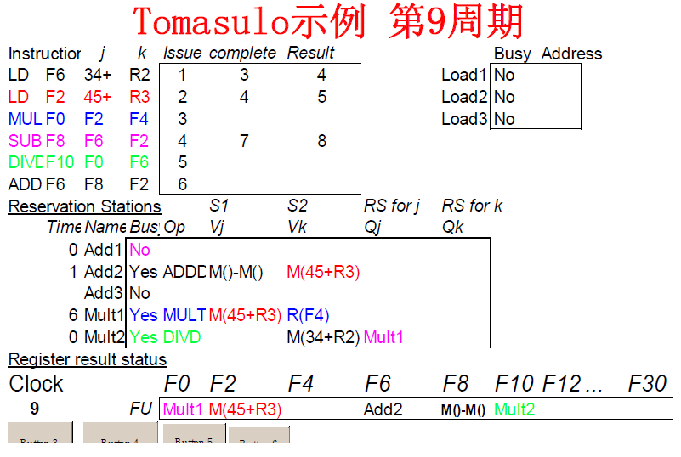

Slide 98
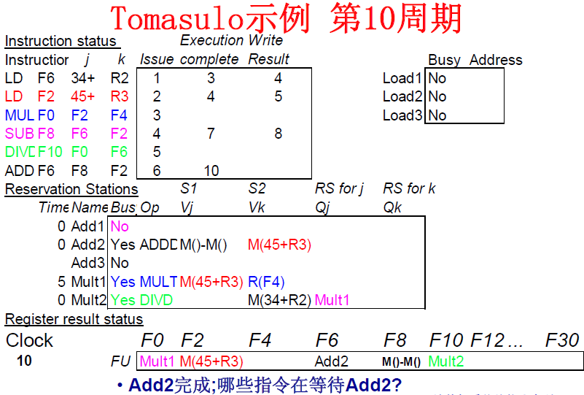

Slide 99
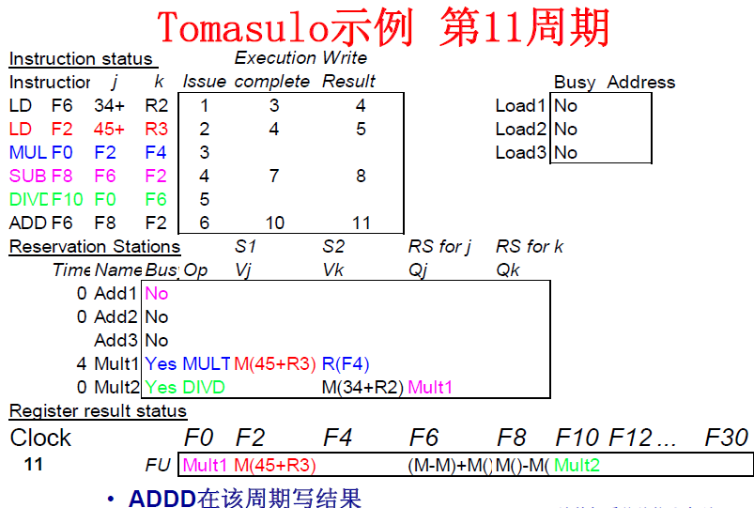

Slide 100
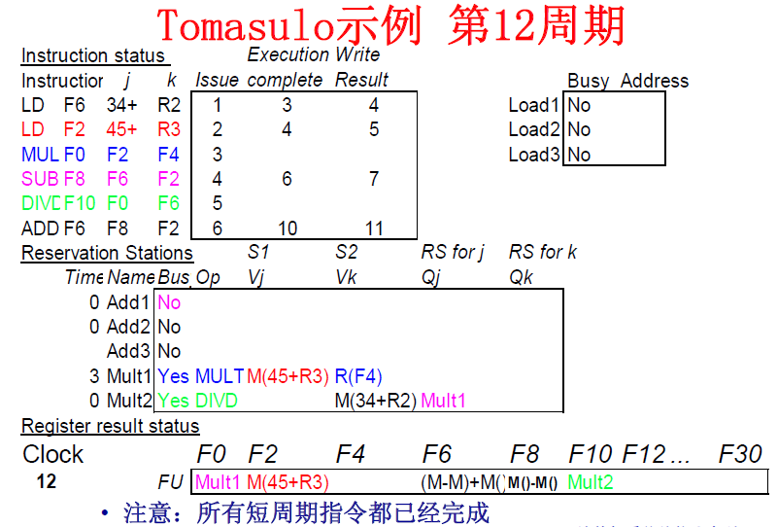

Slide 101
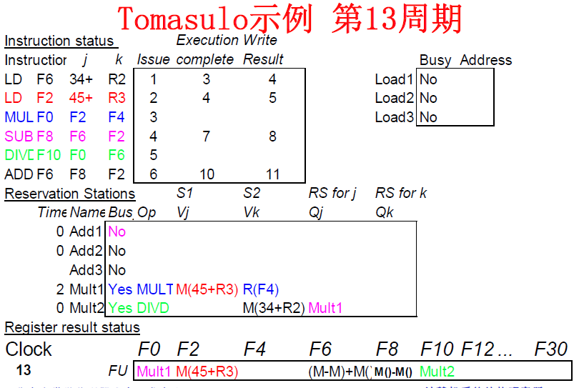

Slide 102
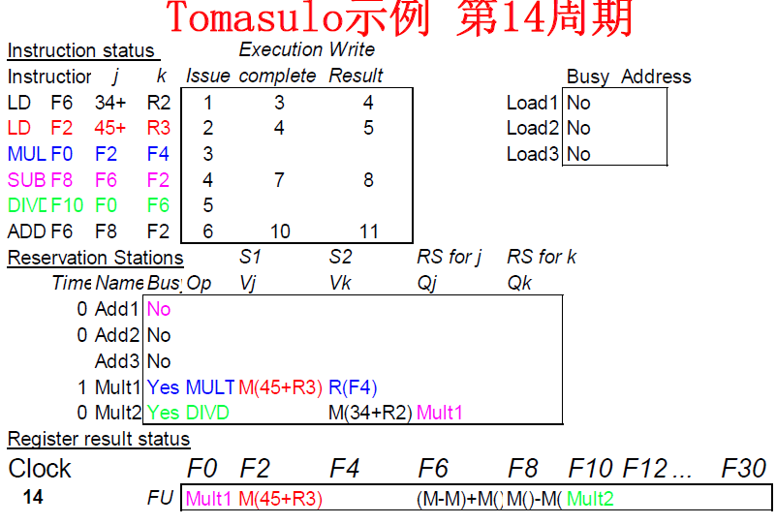

Slide 103
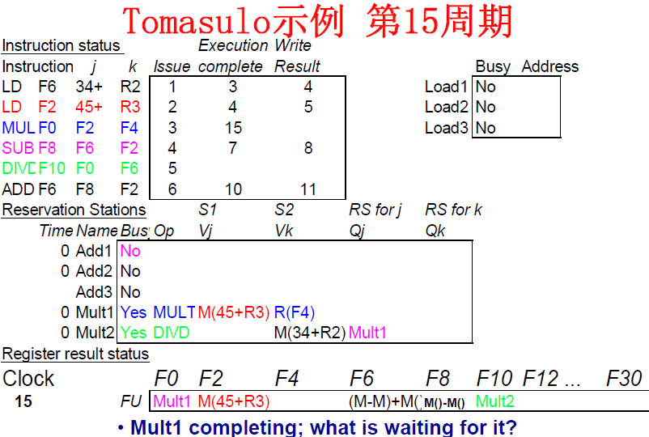

Slide 104
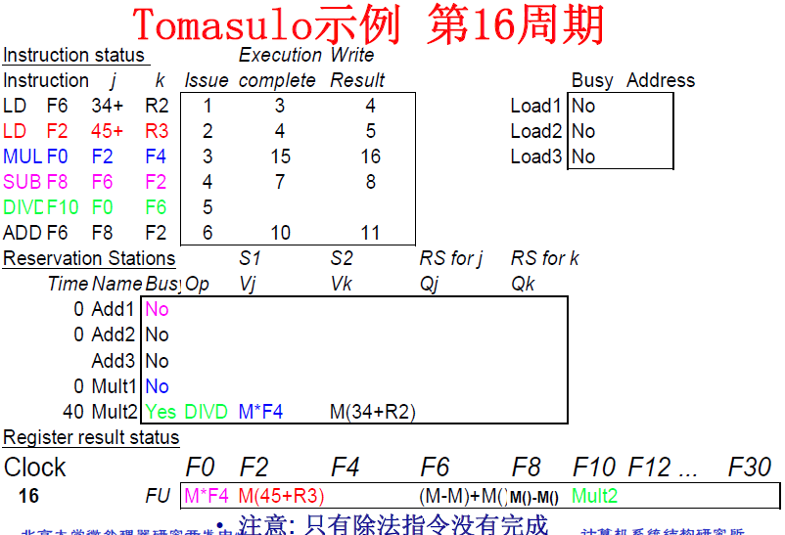

Slide 105
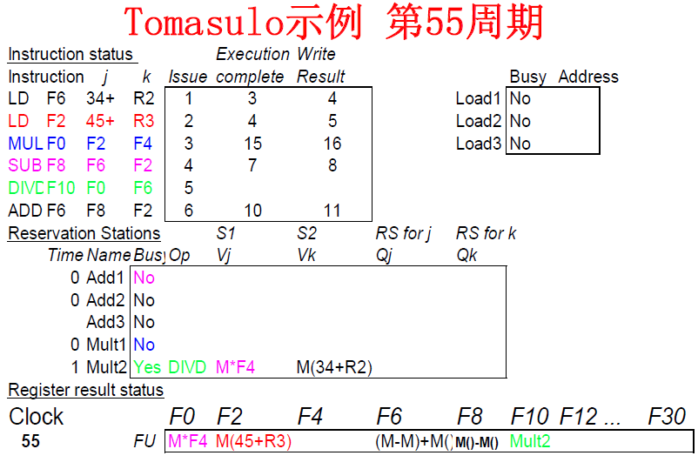

Slide 106
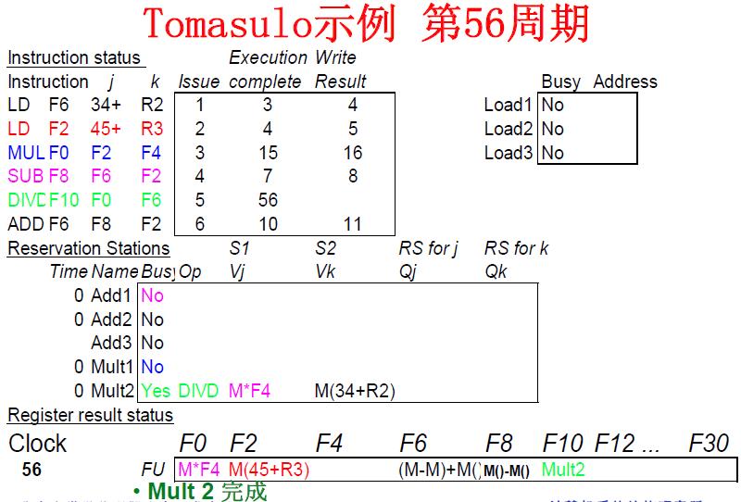

Slide 107
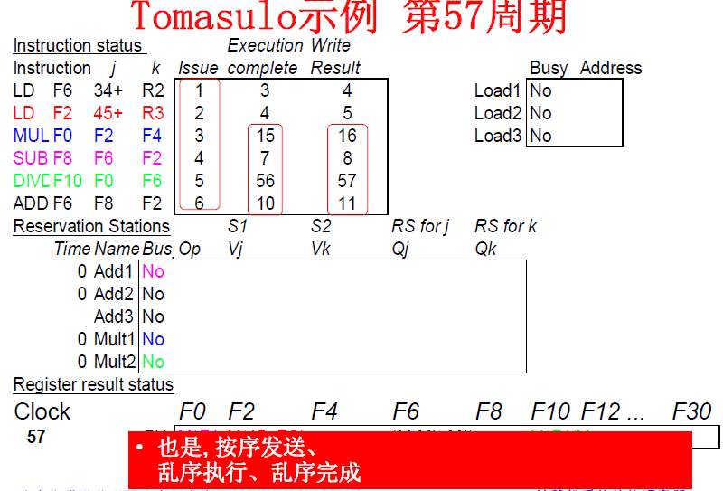

Slide 108
4.3 动态分支预测技术
所开发的ILP越多，控制相关的制约就越大，分支预测就要有更高的准确度。
本节中介绍的方法对于每个时钟周期流出多条指令（若为n条，就称为n流出）的处理机来说非常重要。
  因为：
    在n-流出的处理机中，遇到分支指令的可能性增加了n倍。要给处理器连续提供指令，就需要预测分支的结果；
    Amdahl定律告诉我们，机器的CPI越小，控制停顿的相对影响就更大。

Slide 109
4.3 动态分支预测技术
动态分支预测：在程序运行时，根据分支指令过去的表现来预测其将来的行为。
    如果分支行为发生了变化，预测结果也跟着改变。
    有更好的预测准确度和适应性。
分支预测的有效性取决于：
  预测的准确性
  预测正确和不正确两种情况下的分支开销
    决定分支开销的因素：
      流水线的结构
      预测的方法
      预测错误时的恢复策略等

Slide 110
4.3 动态分支预测技术
采用动态分支预测技术的目的
  预测分支是否成功
  尽快找到分支目标地址（或指令）
    （避免控制相关造成流水线停顿）
需要解决的关键问题
  如何记录分支的历史信息；
  如何根据这些信息来预测分支的去向（甚至取到
  指令）。

Slide 111
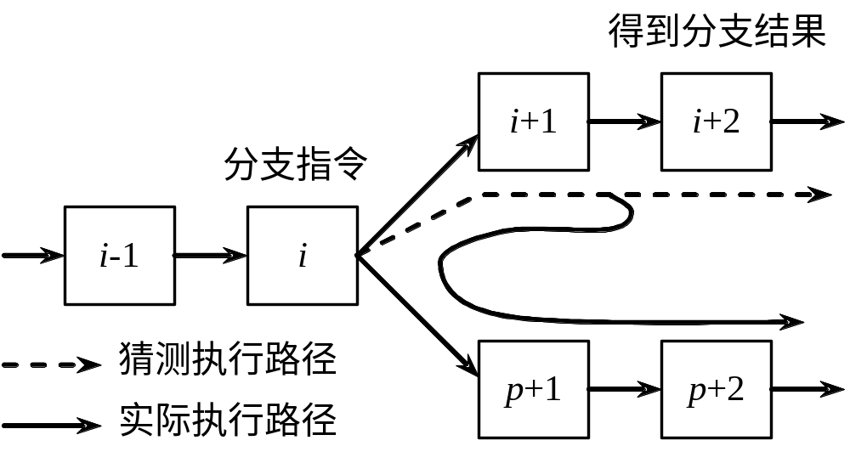
4.3 动态分支预测技术
在预测错误时，要作废已经预取和分析的指令，恢复现场，并从另一条分支路径重新取指令。

Slide 112
4.3 动态分支预测技术
4.3.1 采用分支历史表 BHT
分支历史表BHT（Branch History Table）或分支预测缓冲器（Branch Prediciton Buffer）
  最简单的动态分支预测方法。
  用BHT来记录分支指令最近一次或几次的执行情况（成功或不成功），并据此进行预测。
只有1个预测位的分支预测缓冲
  记录分支指令最近一次的历史，BHT中只需要
  1位二进制位。
    （最简单）

Slide 113
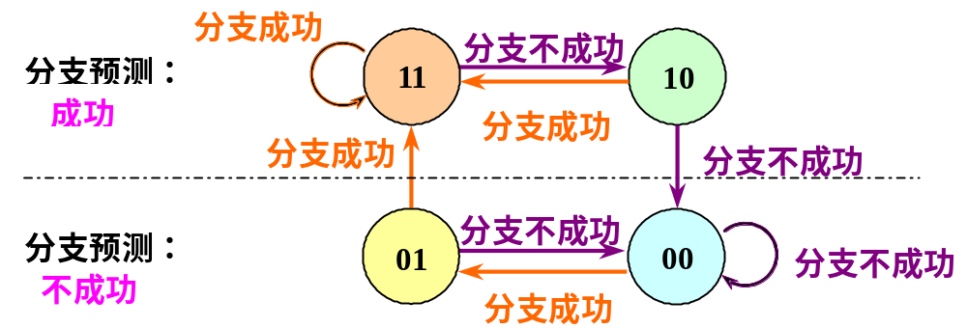
4.3 动态分支预测技术
采用两位二进制位来记录历史
    提高预测的准确度
    研究结果表明：两位分支预测的性能与n位（n>2）分支预测的性能差不多。
  两位分支预测的状态转换如下所示：

Slide 114
4.3 动态分支预测技术
  两位分支预测中的操作有两个步骤：
    分支预测。
      当分支指令到达译码段（ID）时，根据从BHT读出的信息进行分支预测 。
      若预测正确，就继续处理后续的指令，流水线没有断流。否则，就要作废已经预取和分析的指令，恢复现场，并从另一条分支路径重新取指令。
    状态修改。
BHT方法只在以下情况下才有用：
  判定分支是否成功所需的时间大于确定分支目标地址所需的时间。

Slide 115
Branch History Table
Fetch PC
0
0
I-Cache
k
2^{k}-entry
BHT,
2 bits/entry
BHT Index
Instruction
Opcode
offset
+
Branch?
Target PC
Taken/¬Taken?
4K-entry BHT, 2 bits/entry, ~80-90% correct predictions
3/12/2009
CS152-Spring’09

Slide 116
4.3 动态分支预测技术
  前述5段经典流水线：由于判定分支是否成功和计算
  分支目标地址都是在ID段完成，所以BHT方法不会给
  该流水线带来好处。
研究结果表明：对于SPEC89测试程序来说，具有大小为4K的BHT的预测准确率为82%～99%。
    一般来说，采用4K的BHT就可以了。
BHT可以跟分支指令一起存放在指令Cache中，也可以用一个专门的硬件来实现。

Slide 117
4.3 动态分支预测技术
4.3.2 采用分支目标缓冲器BTB
目标：将分支的开销降为 0
方法：分支目标缓冲
  将分支成功的分支指令的地址和它的分支目标地址都放到一个缓冲区中保存起来，缓冲区以分支指令的地址作为标识。
  这个缓冲区就是分支目标缓冲器（Branch-Target Buffer，简记为BTB，或者Branch-Target Cache）。

Slide 118
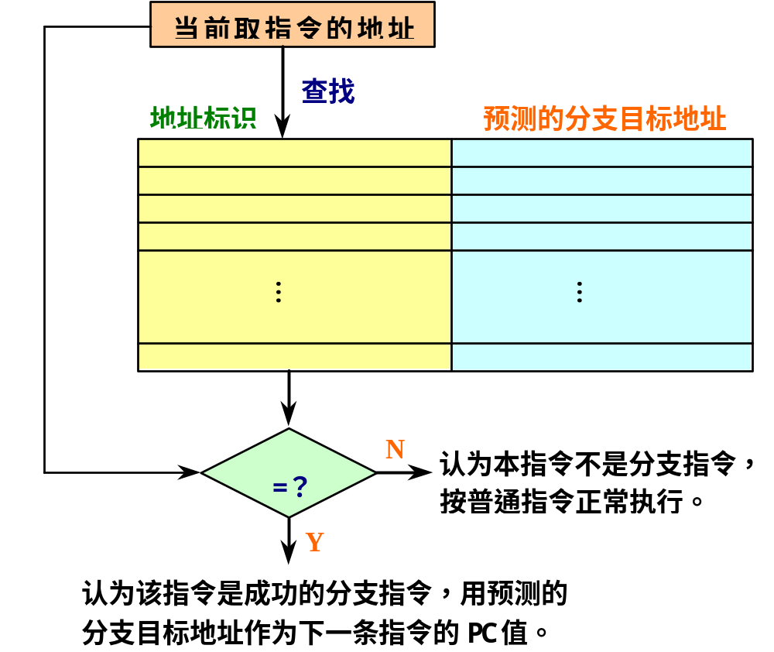
4.3 动态分支预测技术
BTB的结构

Slide 119
4.3 动态分支预测技术
  看成是用专门的硬件实现的一张表格。
  表格中的每一项至少有两个字段：
    执行过的成功分支指令的地址；
      （作为该表的匹配标识 ）
    预测的分支目标地址。
采用BTB后，在流水线各个阶段所进行的相关操作：

Slide 120
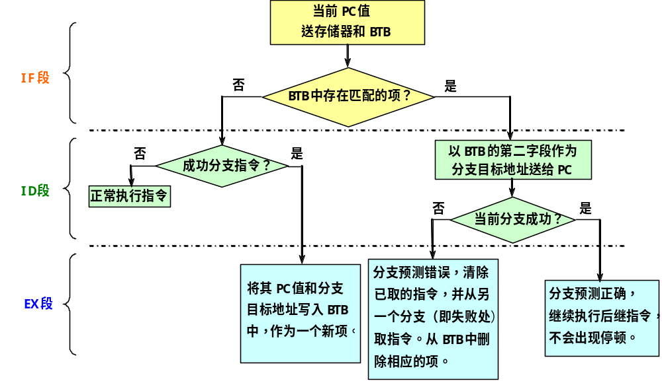

Slide 121
4.3 动态分支预测技术
采用BTB后，各种可能情况下的延迟 ：
指令在BTB中？ | 预测 | 实际情况 | 延迟周期
是 | 成功 | 成功 | 0
是 | 成功 | 不成功 | 2
不是 |  | 成功 | 2
不是 |  | 不成功 | 0

Slide 122
4.3 动态分支预测技术
BTB的另一种形式
  在分支目标缓冲器中存放一条或者多条分支
  目标处的指令。
  有三个潜在的好处：
    更快地获得分支目标处的指令；
    可以一次提供分支目标处的多条指令，这对于多流出处理器是很有必要的；
    使我们可以进行称为分支折叠（branch folding）的优化。
      实现零延迟无条件分支，甚至有时还可以做到
      零延迟条件分支。

Slide 123
4.3 动态分支预测技术
4.3.3 基于硬件的前瞻执行
前瞻执行（speculation）的基本思想：
  对分支指令的结果进行猜测，并假设这个猜测
  总是对的，然后按这个猜测结果继续取、流出和执
  行后续的指令。只是执行指令的结果不是写回到寄
  存器或存储器，而是放到一个称为ROB（ReOrder
  Buffer）的缓冲器中。等到相应的指令得到“确认”
  （commit）（即确实是应该执行的）之后，才将结
  果写入寄存器或存储器。

Slide 124
4.3 动态分支预测技术
基于硬件的前瞻执行结合了三种思想：
  动态分支预测。用来选择后续执行的指令。
  在控制相关的结果尚未出来之前，前瞻地执行后续指令。
  用动态调度对基本块的各种组合进行跨基本块的调度。
对Tomasulo算法加以扩充，就可以支持前瞻执行。
  把Tomasulo算法的写结果和指令完成加以区分，分成两个不同的段：
    写结果，指令确认

Slide 125
4.3 动态分支预测技术
  写结果段
    把前瞻执行的结果写到ROB中；
    通过CDB在指令之间传送结果，供需要用到这些结果的指令使用。
  指令确认段
    在分支指令的结果出来后，对相应指令的前瞻执行
    给予确认。
    如果前面所做的猜测是对的，把在ROB中的结果写到寄存器或存储器。
    如果发现前面对分支结果的猜测是错误的，那就不予以确认，并从那条分支指令的另一条路径开始重新执行。

Slide 126
4.3 动态分支预测技术
实现前瞻的关键思想：
  允许指令乱序执行，但必须顺序确认。
支持前瞻执行的浮点部件的结构

Slide 127
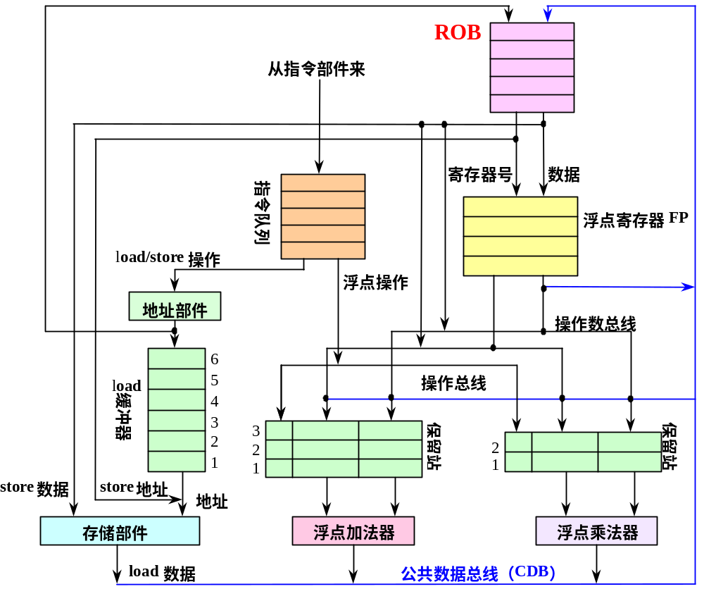

Slide 128
4.3 动态分支预测技术
  ROB中的每一项由以下4个字段组成：
    指令类型
    指出该指令是分支指令、store指令或寄存器操作指令。
    目标地址
    给出指令执行结果应写入的目标寄存器号（如果是
    load和ALU指令）或存储器单元的地址（如果是store指
    令）。
    数据值字段
    用来保存指令前瞻执行的结果，直到指令得到确认。
    就绪字段
    指出指令是否已经完成执行并且数据已就绪。

Slide 129
4.3 动态分支预测技术
  Tomasulo算法中保留站的换名功能是由ROB来完成的。
采用前瞻执行机制后，指令的执行步骤：
    （在Tomasulo算法的基础上改造的 ）
  流出
    从浮点指令队列的头部取一条指令。
    如果有空闲的保留站（设为r）且有空闲的ROB项（设为b），就流出该指令，并把相应的信息放入保留站r和ROB项b。
    如果保留站或ROB全满，便停止流出指令，直到它们都有空闲的项。

Slide 130
4.3 动态分支预测技术
  执行
    如果有操作数尚未就绪，就等待，并不断地监测CDB。
    (检测RAW冲突)
    当两个操作数都已在保留站中就绪后，就可以执行该指令的操作。
  写结果
    当结果产生后，将该结果连同本指令在流出段所分配到的ROB项的编号放到CDB上，经CDB写到ROB以及所有等待该结果的保留站。
    释放产生该结果的保留站。
    store指令在本阶段完成，其操作为:

Slide 131
4.3 动态分支预测技术
      如果要写入存储器的数据已经就绪，就把该数据写入分配给该store指令的ROB项。
      否则，就监测CDB，直到那个数据在CDB上播送出来，这时才将之写入分配给该store指令的ROB项。
  确认
  对分支指令、store指令以及其他指令的处理不同：
    其他指令（除分支指令和store指令）
    当该指令到达ROB队列的头部而且其结果已经
    就绪时，就把该结果写入该指令的目标寄存器，并从
    ROB中删除该指令。

Slide 132
4.3 动态分支预测技术
    store指令
    处理与上面类似，只是它把结果写入存储器。
    分支指令
      当预测错误的分支指令到达ROB队列的头部时，清空ROB，并从分支指令的另一个分支重新开始执行。
      （错误的前瞻执行）
      当预测正确的分支指令到达ROB队列的头部时，该指令执行完毕。

Slide 133
4.3 动态分支预测技术
例4.3 假设浮点功能部件的延迟时间为：加法2个时钟周期，乘法10个时钟周期，除法40个时钟周期。对于下面的代码段，给出当指令MUL.D即将确认时的状态表内容。
L.D F6,34（R2）
L.D F2,45（R3）
MUL.D F0,F2,F4
SUB.D F8,F6,F2
DIV.D F10,F0,F6
ADD.D F6,F8,F2

Slide 134
4.3 动态分支预测技术
前瞻执行中MUL.D确认前，保留站和ROB的状态
名称 | 保留站
 | Busy | Op | Vj | Vk | Qj | Qk | Dest | A
Add1 | no
Add2 | no
Add3 | no
Mult1 | no | MUL | Mem[45+ Regs[R2]] | Regs[F4] |  |  | #3
Mult2 | yes | DIV |  | Mem[34+Regs[R2]] | #3 |  | #5

Slide 135
项号 | ROB
 | Busy | 指令 | 状态 | 目的 | Value
1 | no | L.D F6, 34（R2） | 确认 | F6 | Mem[34+Regs[R2]]
2 | no | L.D F2, 45（R3） | 确认 | F2 | Mem[45+Regs[R3]]
3 | yes | MUL.D F0, F2, F4 | 写结果 | F0 | #2×Regs[F4]
4 | yes | SUB.D F8, F6, F2 | 写结果 | F8 | #1－#2
5 | yes | DIV.D F10, F0, F6 | 执行 | F10
6 | yes | ADD.D F6,F8,F2 | 写结果 | F6 | #4＋#2
字段 | 浮点寄存器状态
 | F0 | F2 | F4 | F6 | F8 | F10 | … | F30
ROB项编号 | 3 |  |  | 6 | 4 | 5
Busy | yes | no | no | yes | yes | yes | … | no

Slide 136
4.3 动态分支预测技术
前瞻执行
  通过ROB实现了指令的顺序完成。
  能够实现精确异常。
  很容易地推广到整数寄存器和整数功能单元上。
  主要缺点：所需的硬件太复杂。

Slide 137
4.4 多指令流出技术
  一个时钟周期内流出多条指令， CPI＜1。
  单流出和多流出处理机执行指令的时空图对比

Slide 138
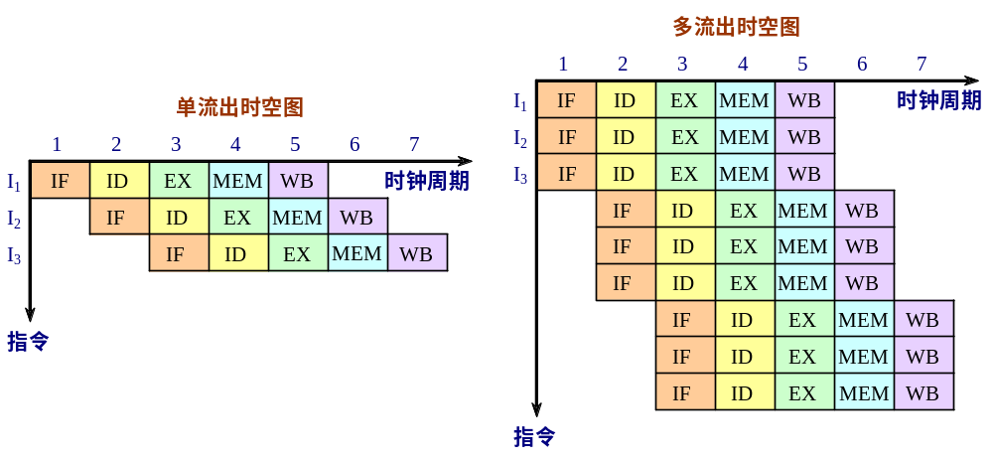
4.4 多指令流出技术
单流出和多流出处理机执行指令的时空图

Slide 139
4.4 多指令流出技术
多流出处理机有两种基本风格：
  超标量（Superscalar）
    在每个时钟周期流出的指令条数不固定，依代码的具体情况而定。（有上限）
    设这个上限为n，就称该处理机为n流出。
    可以通过编译器进行静态调度，也可以基于Tomasulo算法进行动态调度。
  超长指令字VLIW（Very Long Instruction Word）
    在每个时钟周期流出的指令条数是固定的，这些指令构成一条长指令或者一个指令包。
    指令包中，指令之间的并行性是通过指令显式地表示出来的。
    指令调度是由编译器静态完成的。

Slide 140
4.4 多指令流出技术
超标量处理机与VLIW处理机相比有两个优点：
  超标量结构对程序员是透明的，因为处理机能自己检测下一条指令能否流出，从而不需要重新排列指令来满足指令的流出。
  即使是没有经过编译器针对超标量结构进行调度优化的代码或是旧的编译器生成的代码也可以运行，当然运行的效果不会很好。
    要想达到很好的效果，方法之一：
    使用动态超标量调度技术。
下表列出了一些基本的多流出技术、这些技术的特点以及采用这些技术的处理机例子。

Slide 141
技 术 | 流出 结构 | 冲突 检测 | 调 度 | 主要特点 | 处理机实例
超标量 （静态） | 动态 | 硬件 | 静态 | 顺序执行 | Sun UltraSPARCⅡ/Ⅲ
超标量 （动态） | 动态 | 硬件 | 动态 | 部分乱序执行 | IBM Power2
超标量 （猜测） | 动态 | 硬件 | 带有猜 测的动 态执行 | 带有猜测的 乱序执行 | Pentium Ⅲ/4， MIPS R10K， Alpha 21264， HP PA 8500， IBM RS64Ⅲ Cortex A8,A9...
VLIW /LIW | 静态 | 软件 | 静态 | 流出包之间 没有冲突 | Trimedia，i860
EPIC | 主要是 静态 | 主要是 软件 | 主要是 静态 | 相关性被编译 器显式地标记出来 | Itanium

Slide 142
4.4 多指令流出技术
4.4.1 基于静态调度的多流出技术
  在典型的超标量处理器中，每个时钟周期可流出1到8条指令。
  指令按序流出，在流出时进行冲突检测。
    在当前流出的指令序列中，不存在数据冲突或者相
    关冲突。
举例：一个4流出的静态调度超标量处理机
  在取指令阶段，流水线将从取指令部件收到1～4条指令（称为流出包）。
    在一个时钟周期内，这些指令有可能是全部都能流出，也可能是只有一部分能流出。

Slide 143
4.4 多指令流出技术
  流出部件检测结构冲突或者数据冲突。
    一般分两阶段实现：
    第一阶段：进行流出包内的冲突检测，选出初步判定可以流出的指令。
    第二阶段：检测所选出的指令与正在执行的指令是否有冲突。
MIPS处理机是怎样实现超标量的呢？
  假设：每个时钟周期流出两条指令：
    1条整数型指令＋1条浮点操作指令
    其中，把load指令、store指令、分支指令归类为整数型指令。

Slide 144
4.4 多指令流出技术
要求：
  同时取两条指令（64位），译码两条指令（64位）。
对指令的处理包括以下步骤：
  从Cache中取两条指令。
  确定那几条指令可以流出（0～2条指令）。
  把它们发送到相应的功能部件。
双流出超标量流水线中指令的执行过程
  假设：所有的浮点指令都是加法指令，其执行时间为两个时钟周期。
  为简单起见，下图中总是把整数指令放在浮点指令的前面。

Slide 145
4.4 多指令流出技术
指令类型 | 流水线工作情况
整数指令 | IF | ID | EX | MEM | WB
浮点指令 | IF | ID | EX | EX | MEM | WB
整数指令 |  | IF | ID | EX | MEM | WB
浮点指令 |  | IF | ID | EX | EX | MEM | WB
整数指令 |  |  | IF | ID | EX | MEM | WB
浮点指令 |  |  | IF | ID | EX | EX | MEM | WB
整数指令 |  |  |  | IF | ID | EX | MEM | WB
浮点指令 |  |  |  | IF | ID | EX | EX | MEM

Slide 146
4.4 多指令流出技术
采用“1条整数型指令＋1条浮点指令”并行流出的方式，需要增加的硬件很少。
浮点load或浮点store指令将使用整数部件，会增加对浮点寄存器的访问冲突。
  增设一个浮点寄存器的读/写端口。
由于流水线中的指令多了一倍，定向路径也要增加。

Slide 147
4.4 多指令流出技术
限制超标量流水线的性能发挥的障碍。
  load指令
    load后续3条指令都不能使用其结果，否则就会引起停顿。
  分支延迟
    如果分支指令是流出包中的第一条指令，则其延迟是3个时钟周期；
    否则就是流出包中的第二条指令，其延迟就是两个时钟周期。

Slide 148
4.4 多指令流出技术
4.4.2 基于动态调度的多流出技术
  扩展Tomasulo算法：支持两路超标量
    每个时钟周期流出两条指令；
    一条是整数指令，另一条是浮点指令。
采用一种比较简单的方法：
  指令按顺序流向保留站，否则会破坏程序语义。
  将整数所用的表结构与浮点用的表结构分离开，分别进行处理，这样就可以同时地流出一条浮点指令和一条整数指令到各自的保留站。

Slide 149
4.4 多指令流出技术
有两种不同的方法可以实现多流出。
  关键在于：对保留站的分配和对流水线控制表格的修改。
  在半个时钟周期里完成流出步骤，这样一个时钟周期就能处理两条指令。
  设置一次能同时处理两条指令的逻辑电路。
  现代的流出4条或4条以上指令的超标量处理机
  经常是两种方法都采用。

Slide 150
4.4 多指令流出技术
例4.4 对于采用了Tomasulo算法和多流出技术的MIPS流水线，考虑以下简单循环的执行。该程序把F2中的标量加到一个向量的每个元素上。
Loop: L.D F0, 0（R1） // 取一个数组元素放入F0
ADD.D F4, F0, F2 // 加上在F2中的标量
S.D F4, 0（R1） // 存结果
DADDIU R1,R1，#-8
// 将指针减少8（每个数据占8个字节）
BNE R1,R2,Loop
// 若R1不等于R2，表示尚未结束，转移到Loop继续

Slide 151
4.4 多指令流出技术
  现做以下假设：
    每个时钟周期能流出一条整数指令和一条浮点指令，即使它们相关也是如此。
    有一个整数部件，用于整数ALU运算和地址计算；并且对于每一种浮点操作类型都有一个独立的流水化了的浮点功能部件。
    指令流出和写结果各占用一个时钟周期。
    具有动态分支预测部件和一个独立的计算分支条件的功能部件。
    分支指令单独流出，没有采用延迟分支，但分支预测是完美的。分支指令完成前，其后续指令只能被取出和流出，但不能执行。

Slide 152
4.4 多指令流出技术
    因为写结果占用一个时钟周期，所以产生结果的延迟为：整数运算一个周期，load两个周期，浮点加法运算3个周期。
列出该程序前面3遍循环中各条指令的流出、开始执行和将结果写到CDB上的时间。
解 执行时，该循环将动态展开，并且只要可能就流出两条指令。
为了便于分析，表中列出了访存发生的时刻。运行结果如下图所示。

Slide 153
遍数 | 指 令 | 流出 | 执行 | 访存 | 写CDB | 说明
1 | L.D F0,0（R1） | 1 | 2 | 3 | 4 | 流出第一条指令
1 | ADD.D F4,F0,F2 | 1 | 5 |  | 8 | 等待L.D的结果
1 | S.D F4,0（R1） | 2 | 3 | 9 |  | 等待ADD.D的结果
1 | DADDIU R1,R1,#-8 | 2 | 4 |  | 5 | 等待ALU
1 | BNE R1,R2,Loop | 3 | 6 |  |  | 等待DADDIU的结果
2 | L.D F0,0（R1） | 4 | 7 | 8 | 9 | 等待BNE完成
2 | ADD.D F4,F0,F2 | 4 | 10 |  | 13 | 等待L.D的结果
2 | S.D F4,0（R1） | 5 | 8 | 14 |  | 等待ADD.D的结果
2 | DADDIU R1,R1,#-8 | 5 | 9 |  | 10 | 等待ALU
2 | BNE R1,R2,Loop | 6 | 11 |  |  | 等待DADDIU的结果
3 | L.D F0,0（R1） | 7 | 12 | 13 | 14 | 等待BNE完成
3 | ADD.D F4,F0,F2 | 7 | 15 |  | 18 | 等待L.D的结果
3 | S.D F4,0（R1） | 8 | 13 | 19 |  | 等待ADD.D的结果
3 | DADDIU R1,R1,#-8 | 8 | 14 |  | 15 | 等待ALU
3 | BNE R1,R2,Loop | 9 | 16 |  |  | 等待DADDIU的结果

Slide 154
4.4 多指令流出技术
从图中可以看出：
  程序基本可以达到3拍流出5条指令
    IPC＝5/3＝1.67 条/拍
  虽然指令的流出率比较高，但是执行效率并不是很高。
    16拍共执行15条指令，
    平均指令执行速度为15/16＝0.94 条/拍。
  原因是浮点运算少，ALU部件成了瓶颈。
  解决方法：增加一个加法器，把ALU功能和地址运算功能分开。

Slide 155
4.4 多指令流出技术
上述双流出动态调度流水线的性能受限于以下3个因素：
  整数部件和浮点部件的工作负载不平衡，没有充分发挥出浮点部件的作用。
    应该设法减少循环中整数型指令的数量。
  每个循环迭代中的控制开销太大。
    5条指令中有两条指令是辅助指令。
    应该设法减少或消除这些指令。
  控制相关使得处理机必须等到分支指令的结果出来后才能开始下一条L.D指令的执行。

Slide 156
4.4 多指令流出技术
4.4.3 超长指令字技术（VLIW）
把能并行执行的多条指令组装成一条很长的指令。
    （100多位到几百位）
设置多个功能部件。
指令字被分割成一些字段，每个字段称为一个操作槽，直接独立地控制一个功能部件。
在VLIW处理机中，所有的处理和指令安排都是由编译器完成的。

Slide 157
4.4 多指令流出技术
例4.5 假设VLIW处理机每个时钟周期可同时流出5条指令：两条访存指令、两条浮点操作指令和一条整数指令或分支指令。对于例4.4中的循环展开后的代码，给出它在该VLIW中的代码序列。不考虑分支指令的延迟槽。
解 代码序列如下图所示。
    运行时间为8个时钟周期。
    每遍循环平均1.6个时钟周期。
    8个时钟周期内流出了17条指令，每个时钟周期2.1条。
    8个时钟周期共有操作槽8×5=40个，有效槽的比例为42.5%。

Slide 158
4.4 多指令流出技术
访存指令1 | 访存指令2 | 浮点指令1 | 浮点指令2 | 整数/转移指令
L.D F0,0(R1) | L.D F6,-8(R1)
L.D F10,-16(R1) | L.D F14,-24(R1)
L.D F18,-32(R1) |  | ADD.D F4,F0,F2 | ADD.DF8,F6,F2
 |  | ADD.DF12,F10,F2 | ADD.DF16,F14,F2
 |  | ADD.DF20,F18,F2
S.D F4,0(R1) | S.D F8,-8(R1)
S.D F12,-16(R1) | S.D F16,–24(R1) |  |  | DADDIUR1,R1,#-40
S.D F20,8(R1) |  |  |  | BNE R1,R2,Loop

Slide 159
4.4 多指令流出技术
VLIW存在的一些问题
  程序代码长度增加了
    提高并行性而进行的大量的循环展开。
    指令字中的操作槽并非总能填满。
    解决：采用指令共享立即数字段的方法，或者采用指
    令压缩存储、调入Cache或译码时展开的方法。
  采用了锁步机制
    任何一个操作部件出现停顿时，整个处理机都要停顿。
  机器代码的不兼容性

Slide 160
4.4 多指令流出技术
4.4.4 多流出处理器受到的限制
指令多流出处理器受哪些因素的限制呢？
  主要受以下三个方面的影响：
    程序所固有的指令级并行性。
    硬件实现上的困难。
    超标量和超长指令字处理器固有的技术限制。

Slide 161
4.4 多指令流出技术
4.4.5 超流水线处理机
将每个流水段进一步细分，这样在一个时钟周期内能够分时流出多条指令。这种处理机称为超流水线处理机。
对于一台每个时钟周期能流出n条指令的超流水线计算机来说，这n条指令不是同时流出的，而是每隔1/n个时钟周期流出一条指令。
  实际上该超流水线计算机的流水线周期为1/n个时钟周期。
一台每个时钟周期分时流出两条指令的超流水线计算机的时空图。

Slide 162
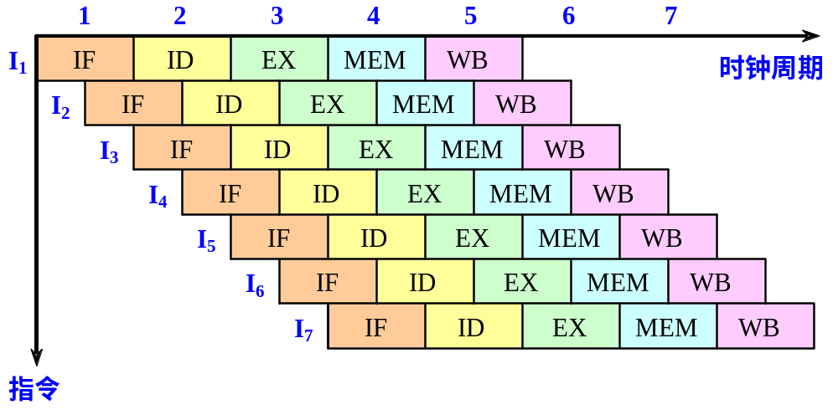
4.4 多指令流出技术

Slide 163
4.4 多指令流出技术
在有的资料上，把指令流水线级数为8或8以上的流水线处理机称为超流水线处理机。
典型的超流水线处理器：SGI公司的MIPS系列R4000
  R4000微处理器芯片内有2个Cache：
    指令Cache和数据Cache
    容量都是8 KB
    每个Cache的数据宽度为64 b
  R4000的核心处理部件：整数部件
    一个32×32位的通用寄存器组
    一个算术逻辑部件（ALU）
    一个专用的乘法/除法部件

Slide 164
4.4 多指令流出技术
  浮点部件
    一个执行部件
      浮点乘法部件
      浮点除法部件
      浮点加法/转换/求平方根部件
      （它们可以并行工作）
    一个16×64位的浮点通用寄存器组。浮点通用寄存器组也可以设置成32个32位的浮点寄存器。
  R4000的指令流水线有8级

Slide 165
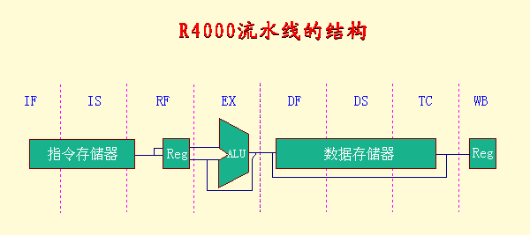
4.4 多指令流出技术

Slide 166
4.4 多指令流出技术
  各级的功能
    IF：取指令的前半步，根据PC值去启动对指令Cache的访问。
    IS：取指令的后半步，在这一级完成对指令Cache的访问。
    RF：指令译码，访问寄存器组读取操作数，冲突检测，并判断指令Cache是否命中。
    EX：指令执行。包括有效地址计算，ALU操作，分支目标地址计算，条件码测试。
    DF：取数据的前半步，启动对数据Cache的访问。
    DS：取数据的后半步，在这一级完成对数据Cache的访问。
    TC：标识比较，判断对数据Cache的访问是否命中。
    WB：load指令或运算型指令把结果写回寄存器组。

Slide 167
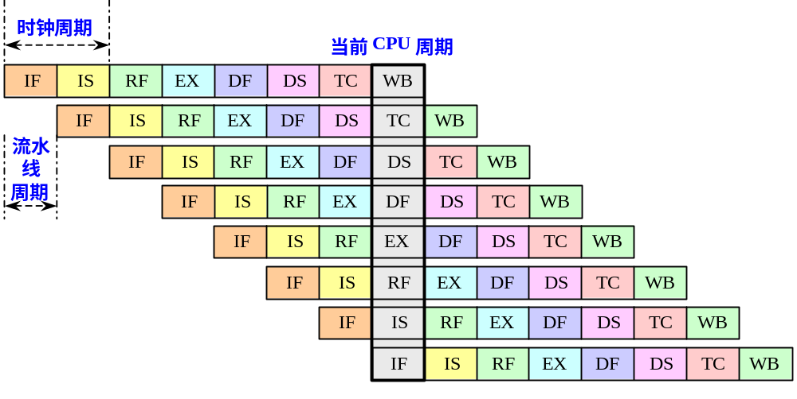
4.4 多指令流出技术
  MIPS R4000指令流水线时空图

Slide 168
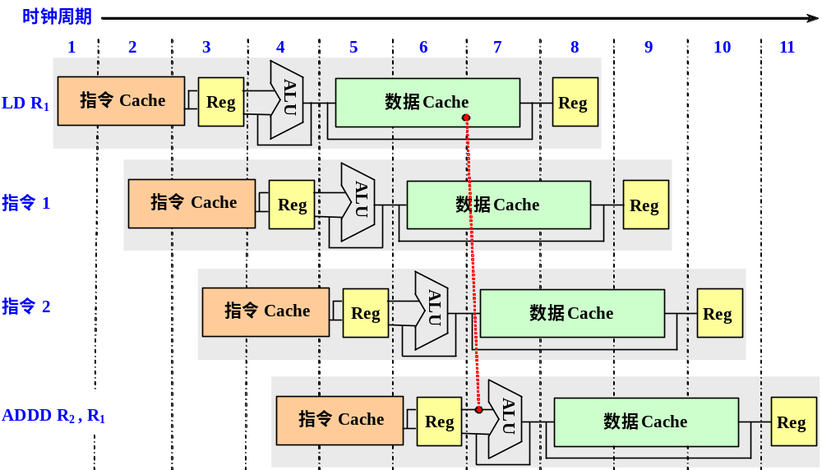
  载入延迟为两个时钟周期

Slide 169
例4.1
对于下面的源代码，转换成DLX汇编语言，在不进行指令调度和进行指令调度两种情况下，分析代码一次循环的执行时间。
  for (i=1; i<=1000; i++)
  x[i] = x[i] + s;

Slide 170
解：(1) 变量分配寄存器
  整数寄存器R1：循环计数器，初值为向量
  中最高端地址元素的地址。
  浮点寄存器F2：保存常数S。
  假定最低端元素的地址为8。
(2) DLX汇编语言后的程序
  Loop: LD F0,0(R1)
  ADDD F4,F0,F2
  SD 0(R1),F4
  SUBI R1,R1,#8
  BNEZ R1,Loop

Slide 171
(3) 程序执行的实际时钟
根据表4-2中给出的的延迟，实际时钟如下：
  指令流出时钟
  Loop: LD F0 , 0(R1) 1
  （空转） 2
  ADDD F4 , F0 , F2 3
  （空转） 4
  （空转） 5
  SD 0(R1) , F4 6
  SUBI R1 , R1 , #8 7
  （空转） 8
  BNEZ R1 , Loop 9
  （空转） 10
每个元素的操作需要10个时钟周期，其中5个是空转周期。

Slide 172
(4) 指令调度以后，程序的执行情况
SD放在分支指令的分支延迟槽中
对存储器地址偏移量进行调整
  指令流出时钟
  Loop: LD F0 , 0(R1) 1
  SUBI R1 , R1 , #8 2
  ADDD F4 , F0 , F2 3
  （空转） 4
  BNEZ R1 , Loop 5
  SD 8(R1) , F4 6
一个元素的操作时间从10个时钟周期减少到6个
  5个周期是有指令执行的，1个空转周期。

Slide 173
(5) 例子中的问题及解决方案
只有LD、ADDD和SD这3条指令是有效操作.
  占用3个时钟周期
  而SUBI、空转和BENZ这3个时钟周期都是附加的循环控制开销。
循环展开技术
  多次复制循环体并相应调整展开后的指令和循环结束条件，增加有效操作时间与控制操作时间的比率。
  也给编译器进行指令调度带来了更大的空间。

Slide 174
例4.2 体现循环展开技术的特点
将例4.1中的循环展开成3次得到4个循环体，再对展开后的指令序列在不调度和调度两种情况下，分析代码的性能。
  假定R1的初值为32的倍数，即循环
  次数为4的倍数。

Slide 175
解：
补偿代码问题
寄存器分配
  展开后的循环体内不重复使用寄存器。
  F0、F4：用于展开后的第1个循环体
  F2：保存常数
  F6和F8：用于展开后的第2个循环体
  F10和F12：用于第3个循环体
  F14和F16：用于第4个循环体

Slide 176
(1) 展开后没有调度的代码
流出时钟
Loop: LD F0,0(R1) 1
（空转） 2
ADDD F4,F0,F2 3
（空转） 4
（空转） 5
SD 0(R1),F4 6
LD F6,-8(R1) 7
（空转） 8
ADDD F8,F6,F2 9
（空转） 10
（空转） 11
SD -8(R1),F8 12
LD F10,-16(R1) 13
（空转） 14
流出时钟
ADDD F12,F10,F2 15
（空转） 16
（空转） 17
SD -16(R1),F12 18
LD F14,-24(R1) 19
（空转） 20
ADDD F16,F14,F2 21
（空转） 22
（空转） 23
SD -24(R1),F16 24
SUBI R1,R1,#32 25
（空转） 26
BNEZ R1,Loop 27
（空转） 28

Slide 177
结果分析:
这个循环每遍共使用了28个时钟周期
有4个循环体，完成4个元素的操作
  平均每个元素使用28/4=7个时钟周期
原始循环的每个元素需要10个时钟周期
  节省的时间:从减少循环控制的开销中获得的
在整个展开后的循环中，实际指令只有14条，其它13个周期都是空转。
  效率并不高

Slide 178
(2) 对指令序列进行优化调度
指令流出时钟
Loop: LD F0,0(R1) 1
LD F6,-8(R1) 2
LD F10,-16(R1) 3
LD F14,-24(R1) 4
ADDD F4,F0,F2 5
ADDD F8,F6,F2 6
ADDD F12,F10,F2 7
ADDD F16,F14,F2 8
SD 0(R1),F4 9
SD -8(R1),F8 10
SUBI R1,R1,#32 12
SD 16(R1),F12 11
BNEZ R1,Loop 13
SD 8(R1),F16 14

Slide 179
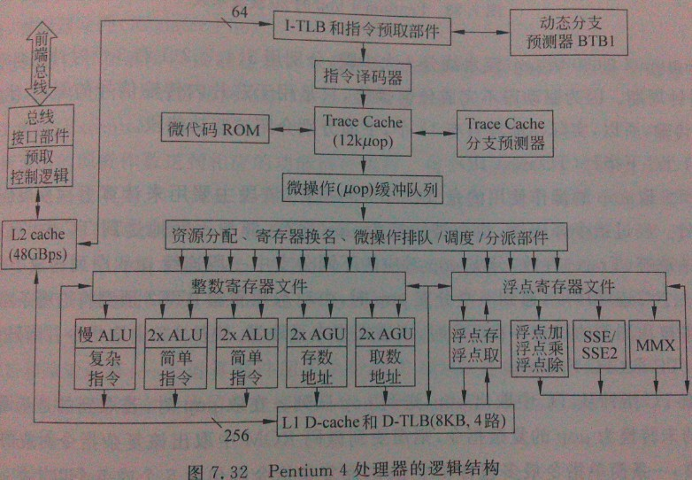

Slide 180



Slide 181


